Slide 1
EUROPA.-LA VUELTA AL MUNDO EN 885JARDINES.-J.-Francia
Selección de textos y fotografías por
JOSE ELIAS BONELLS

Slide 2
Le Vasterival.-Greta-Sturdza
Un autodidacta jardinero, Princess Sturdza ha aclimatado más de 10 000 especies y variedades de plantas, desde las más comunes hasta las más raras, en este pequeño valle fresco y protegido y creado un entorno precioso todo el año y en todas las direcciones.
El desarrollo de sus propios métodos de siembra, composición y mantenimiento muy específicas, la princesa Sturdza transforma lentamente maleza silvestre en paisajes mágicos de formas, colores y aromas en perpetua evolución

Slide 3
Desde 1995, cuando se trasladó a Normandía a la casa del conocido compositor Albert Roussel con su marido rumano y 3 hijos, la princesa organiza su vida alrededor de su jardín.
A través de los años, se llevó a cabo la inmensa tarea de limpiar 12 hectáreas de bosque pantanoso en el borde de un acantilado azotado por el viento, con rigurosos estándares que establece a sí misma, y su transformación en un jardín botánico con colecciones de plantas valiosas.
Le gustaba cada planta, pero había aprendido de sus mentores, Lionel Fortescue, Sir Harold Hillier, Collingwood Ingram y muchos otros que había que ser selectivo y utilizar sólo lo mejor.

Slide 4
Era completamente autodidacta a pesar de esto era su tercera experiencia jardín después de Moldavia (Rumanía) y Noruega, su país natal, donde volvió por unos pocos años después de la guerra.
Sus dos primeros ensayos le habían enseñado dos reglas esenciales que guiarán durante toda su vida: «bueno» que permite la plantación de un comienzo saludable para las plantas jóvenes y «mulching» que permite la protección del suelo y alimento, fácil o no escarda y sin riego durante la estación seca.
Muchos la recordarán no sólo como un botánico autodidacta, pero también como un plantswoman muy dotada con un notable sentido de asociar plantas excepcionales para tener un interesante jardín durante todo el año y la poda con su método muy particular, lo que llamó, " transparencia .

Slide 5
Su objetivo fue siempre la de ser capaz de ponerse en cualquier lugar en su jardín en cualquier época del año, mira a derecha e izquierda, al norte y al sur, y encontrar algo interesante y bonito de ver tan lejos como el ojo puede captar.
No es un árbol o arbusto en el jardín que no se ha podado y sin embargo, todo parece tan natural.
Vice-Presidente de los RHS durante muchos años, también fue miembro fundador muy activa de los IDS. Su última reunión del IDS, en Rumania, había tocado mucho con ella.
Como guardianes del espíritu de la princesa, su hija-en-ley Irène Sturdza y más joven hijo, el príncipe Eric han asumido el mantenimiento y continuar desarrollando Le Vasterival lo que debe seguir siendo una de las joyas de la horticultura francés y botánica. Se han conservado todo su equipo valioso de jardineros con Didier Willery como director técnico y Dominique Cousin como jardinero cirujano de cabeza y árbol.

Slide 6
Como guardianes del espíritu de la princesa, su hija-en-ley Irène Sturdza y el más joven hijo, el príncipe Eric han asumido el mantenimiento y continuar desarrollando Le Vasterival lo que debe seguir siendo una de las joyas de la horticultura francés y botánica.
Se han conservado todo su equipo valioso de jardineros con Didier Willery como director técnico y Dominique Cousin como jardinero cirujano de cabeza y árboles.

Slide 7
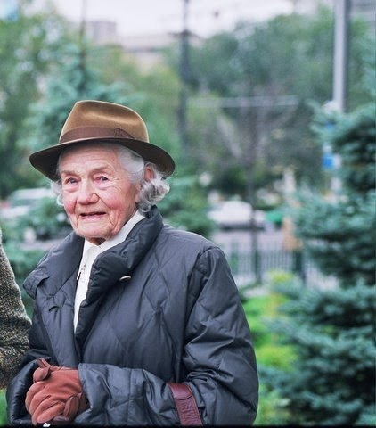
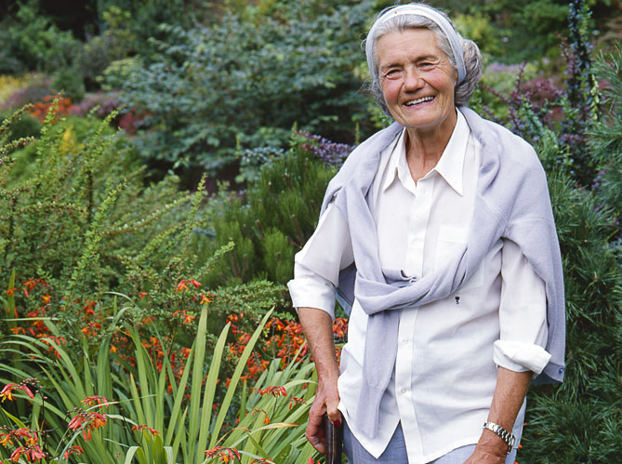
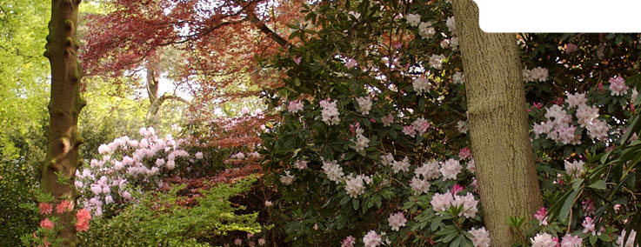
Notes:
Le Vasterival.-Greta-Sturdza

Slide 8
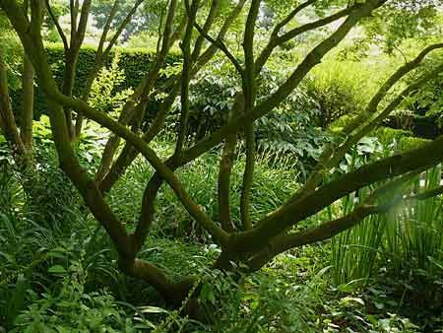
Notes:
Le Vasterival

Slide 9
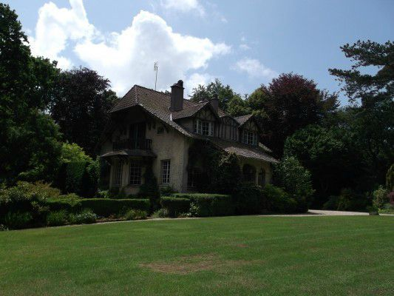
Notes:
Le Vasterival

Slide 10
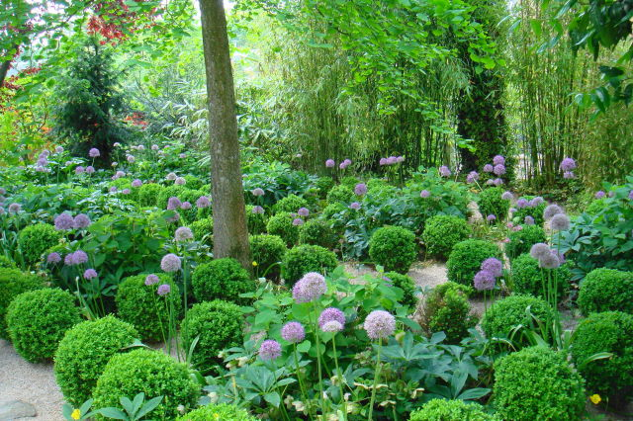
Notes:
Le Vasterival

Slide 11
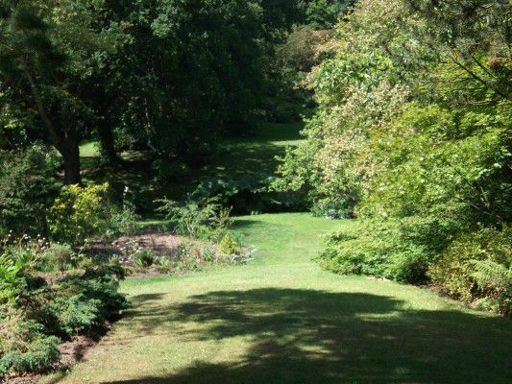
Notes:
Le Vasterival

Slide 12
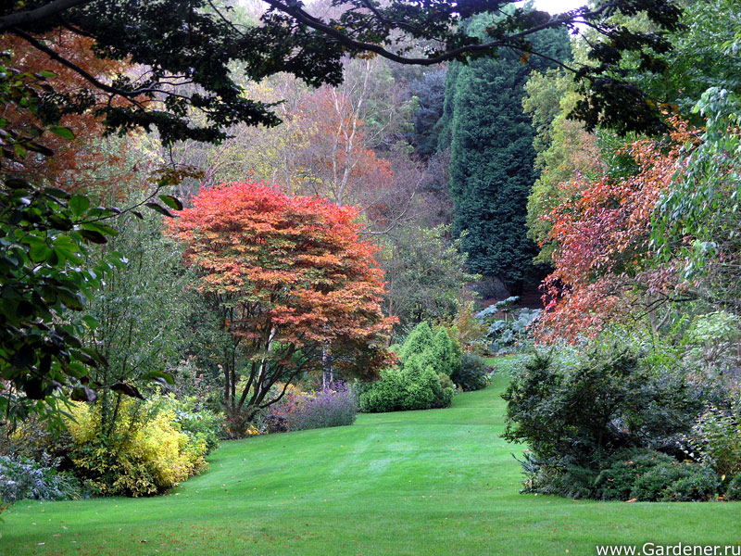
Notes:
Le Vasterival

Slide 13
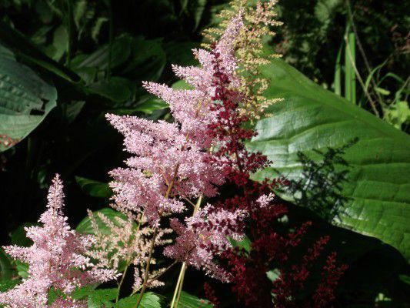
Notes:
Le Vasterival

Slide 14
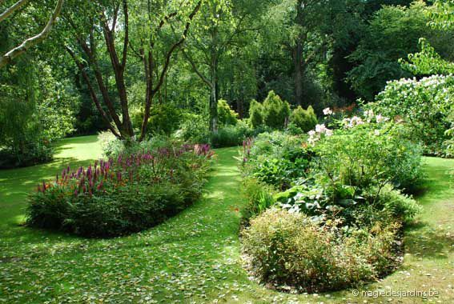
Notes:
Le Vasterival

Slide 15
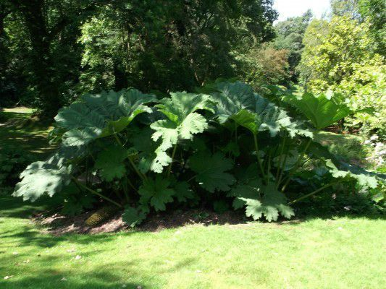
Notes:
Le Vasterival

Slide 16
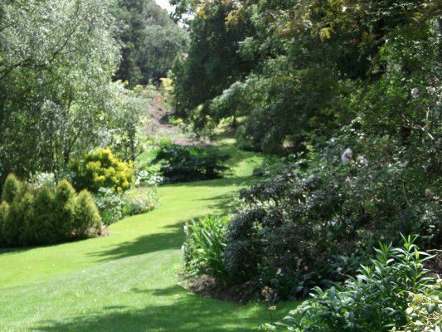

Slide 17
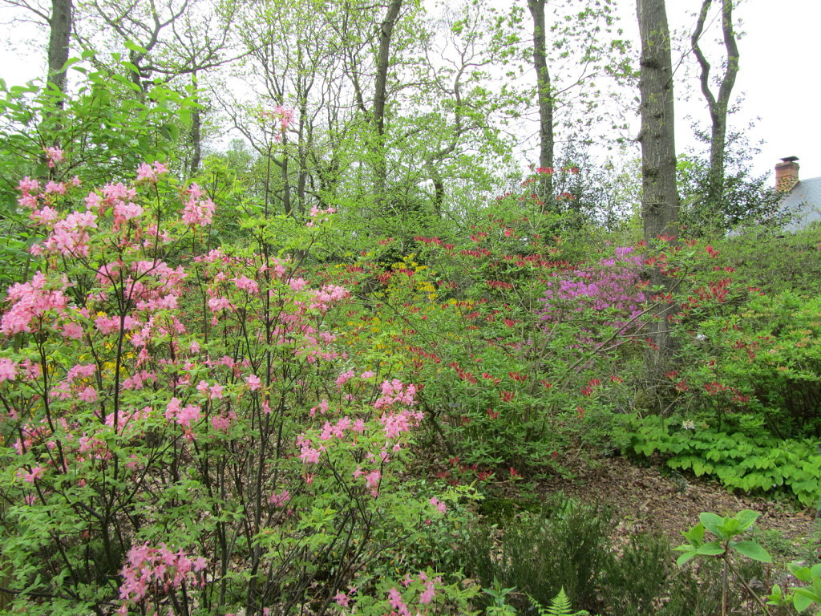
Notes:
Le Vasterival

Slide 18
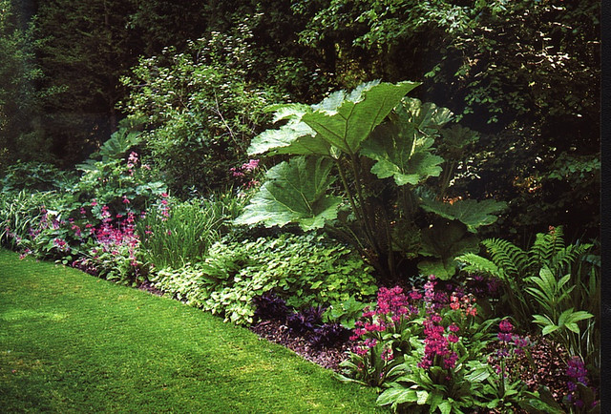
Notes:
Le Vasterival

Slide 19
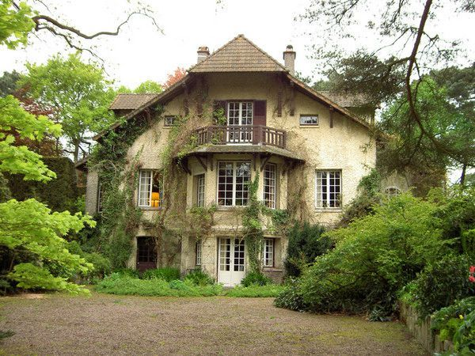
Notes:
Le Vasterival

Slide 20
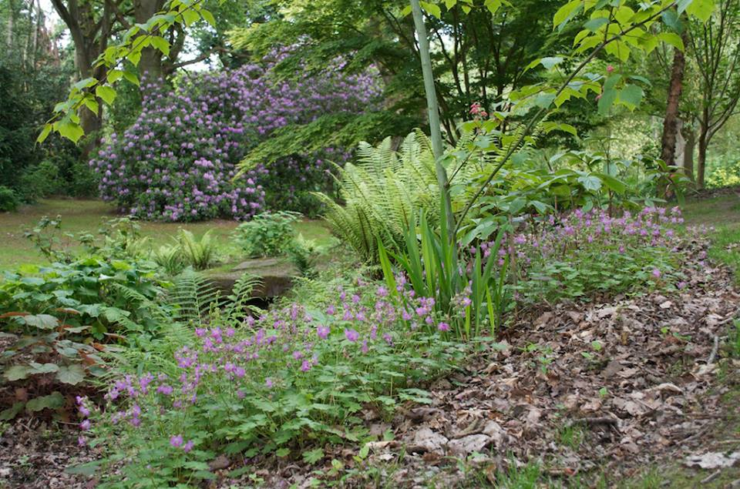
Notes:
Le Vasterival

Slide 21
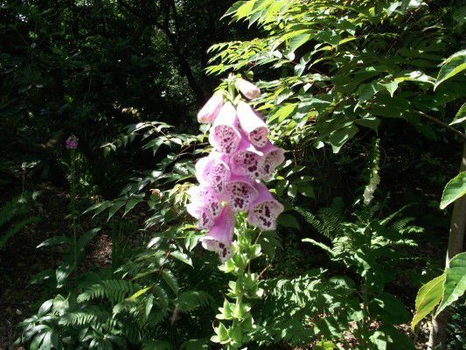
Notes:
Le Vasterival

Slide 22
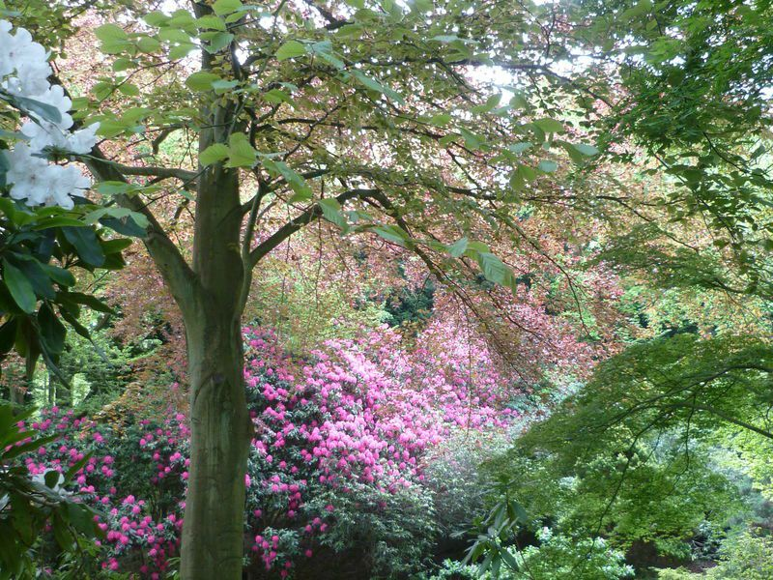
Notes:
Le Vasterival

Slide 23
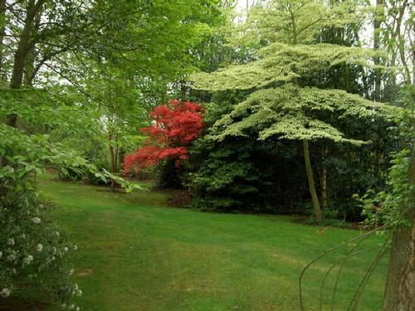

Slide 24
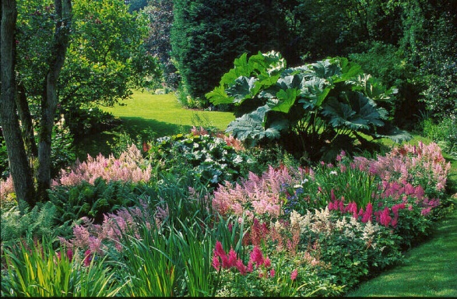
Notes:
Le Vasterival

Slide 25
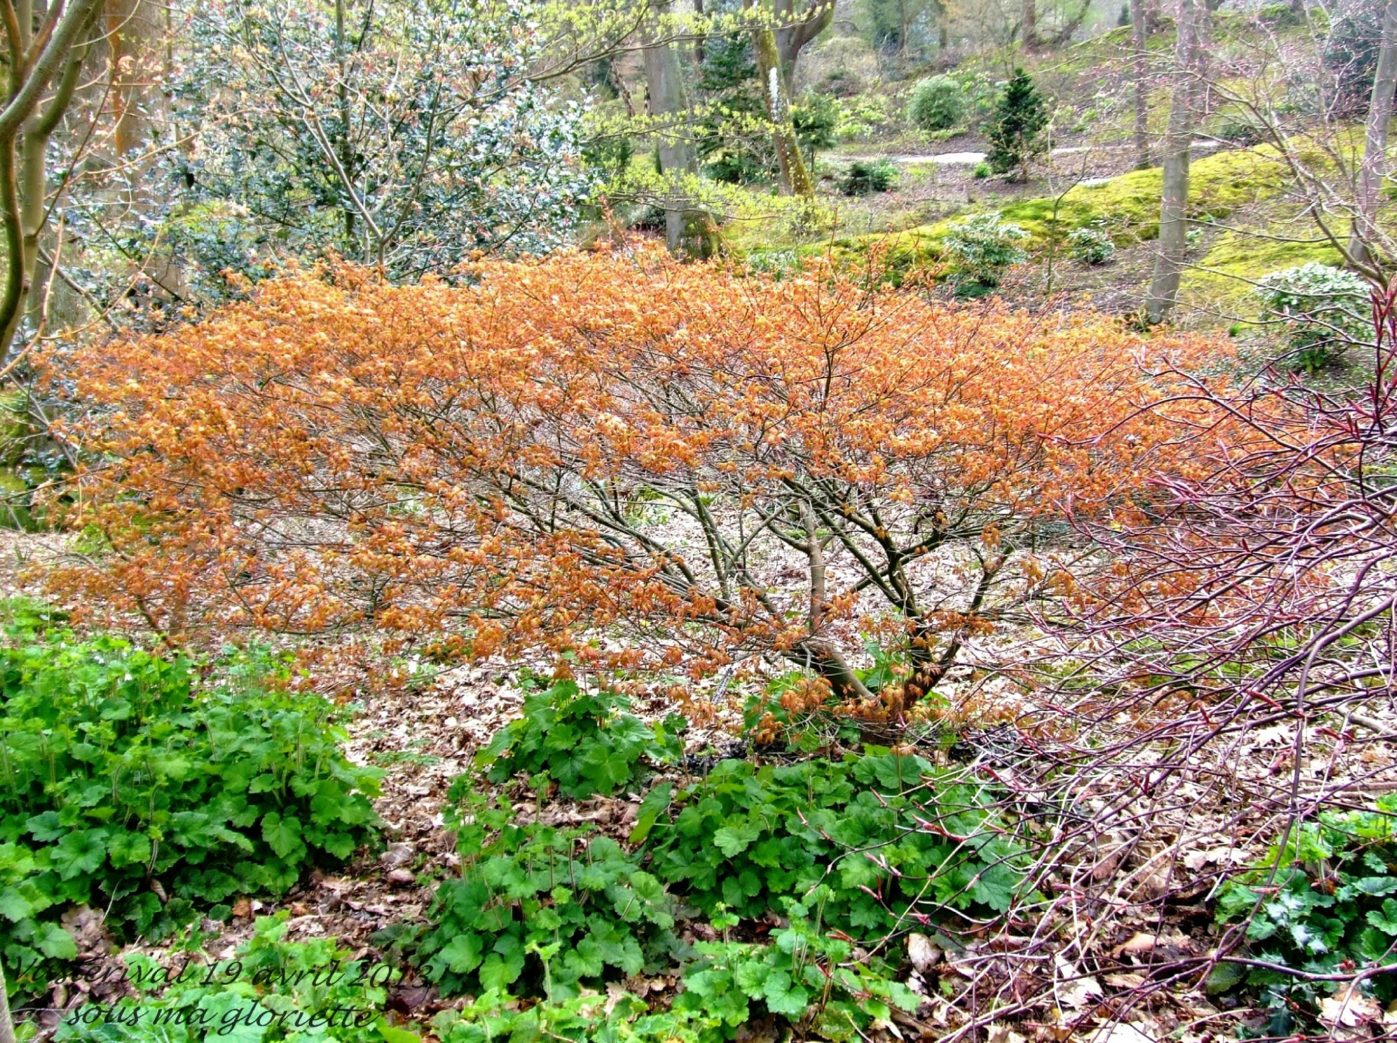
Notes:
Le Vasterival
.-Acer color caramelo

Slide 26
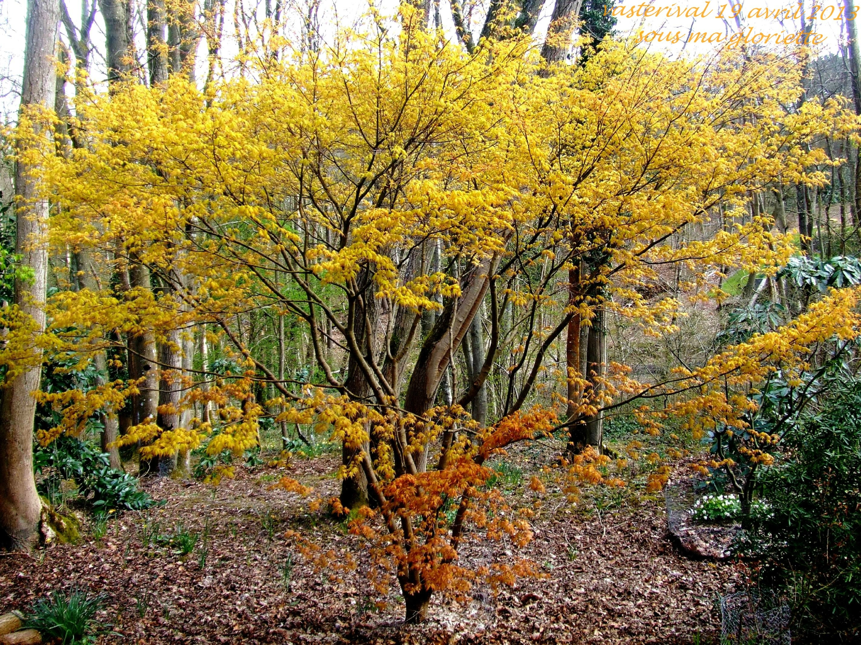
Notes:
Le Vasterival

Slide 27
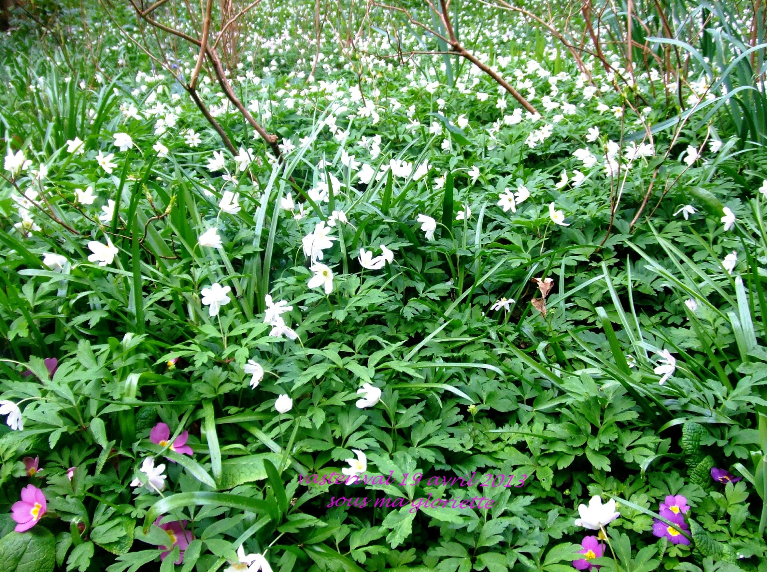
Notes:
Le Vasterival.-Anemones del bosque

Slide 28
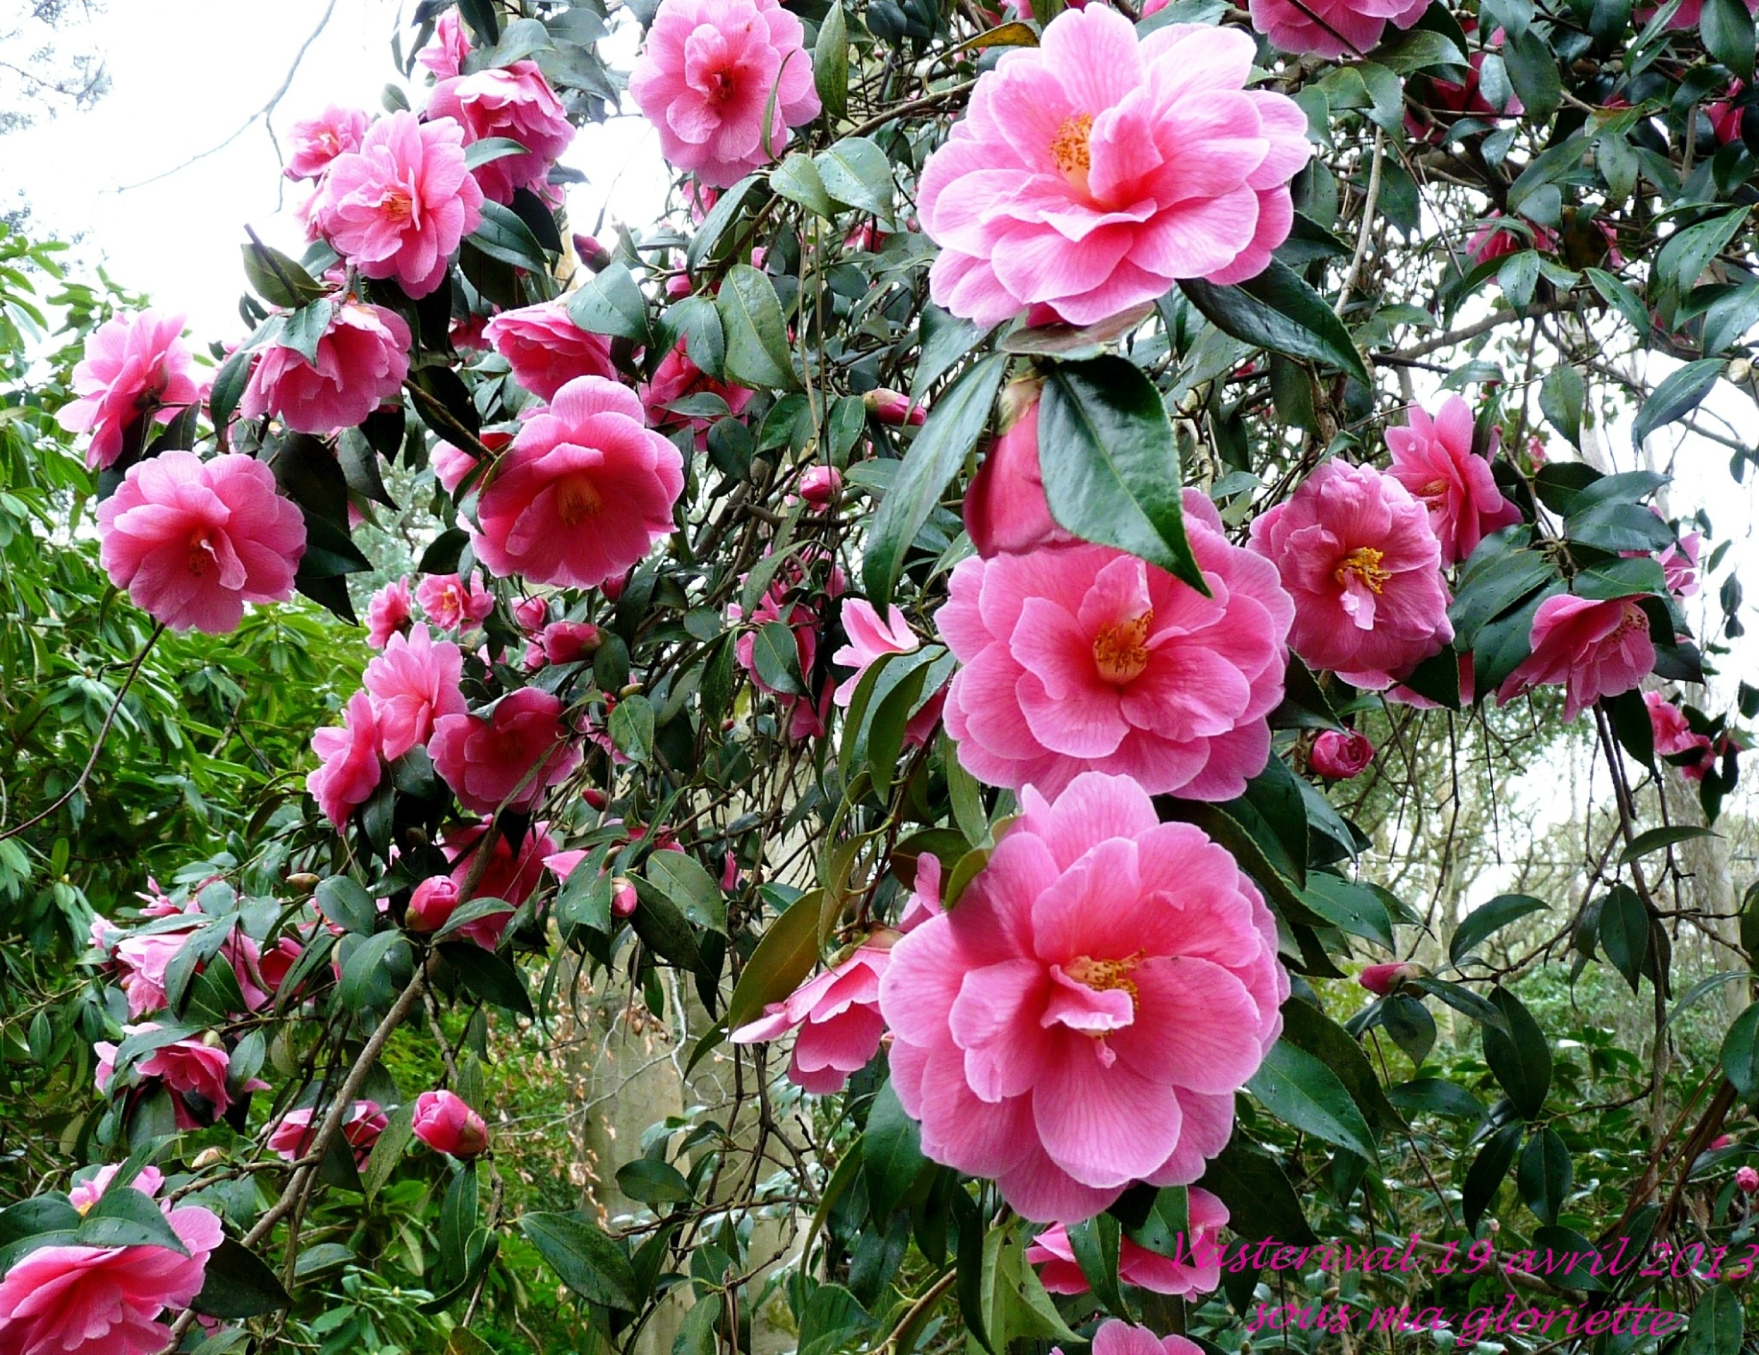
Notes:
Le Vasterival.-Camelia Donation

Slide 29
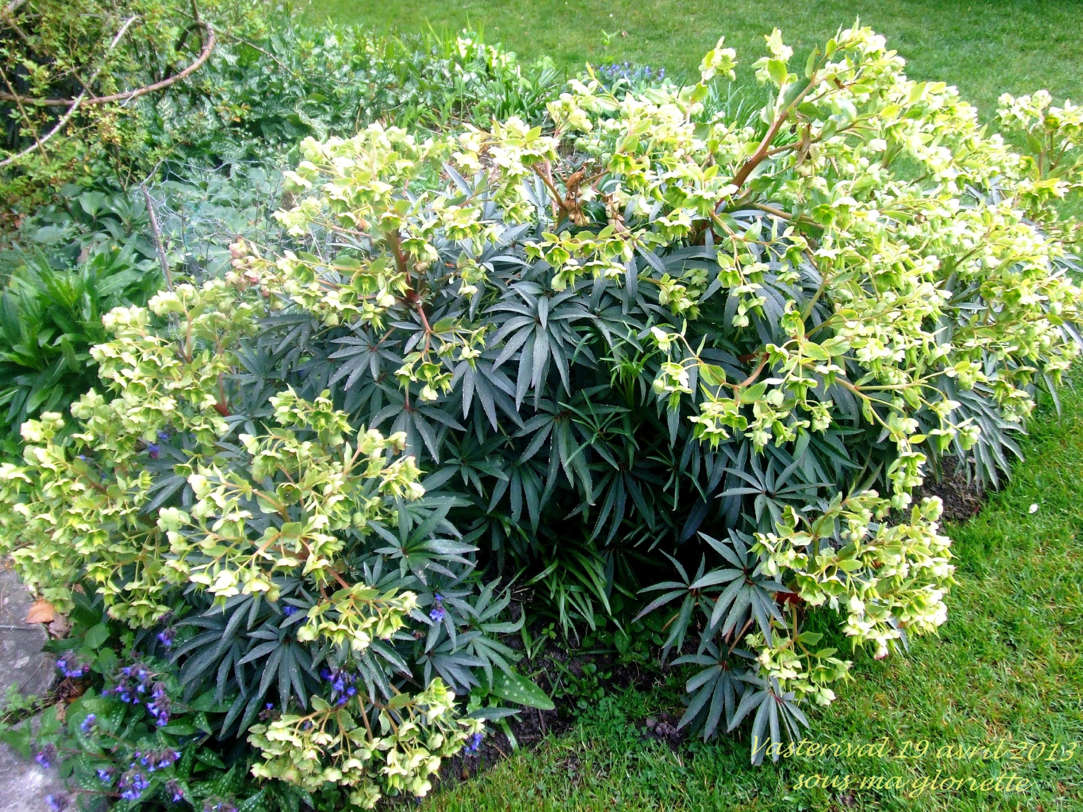
Notes:
Le Vasterival.-Helleboro de Corcega

Slide 30
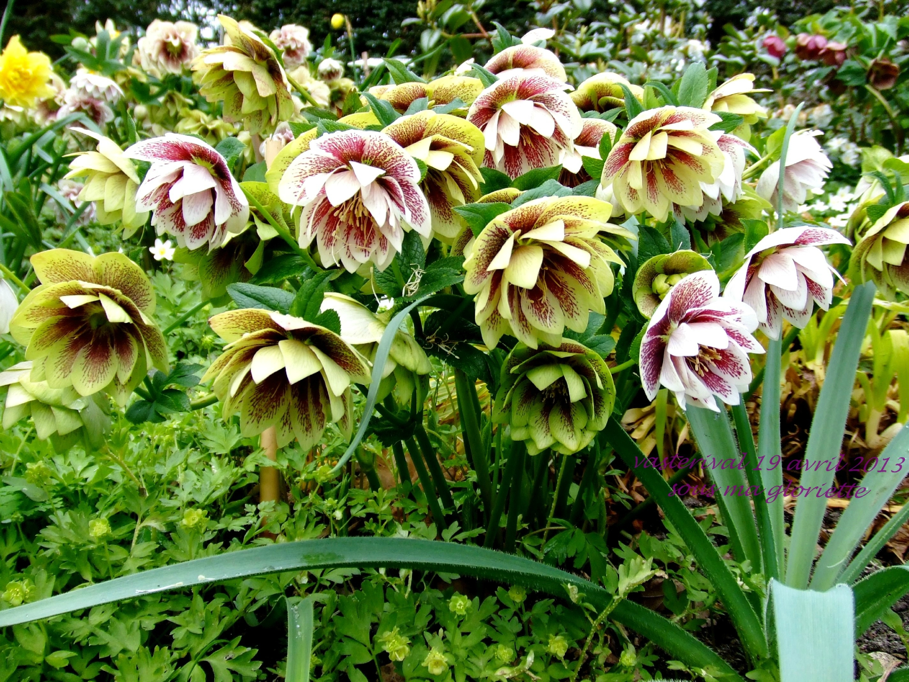
Notes:
Le Vasterival.-Helleboros

Slide 31
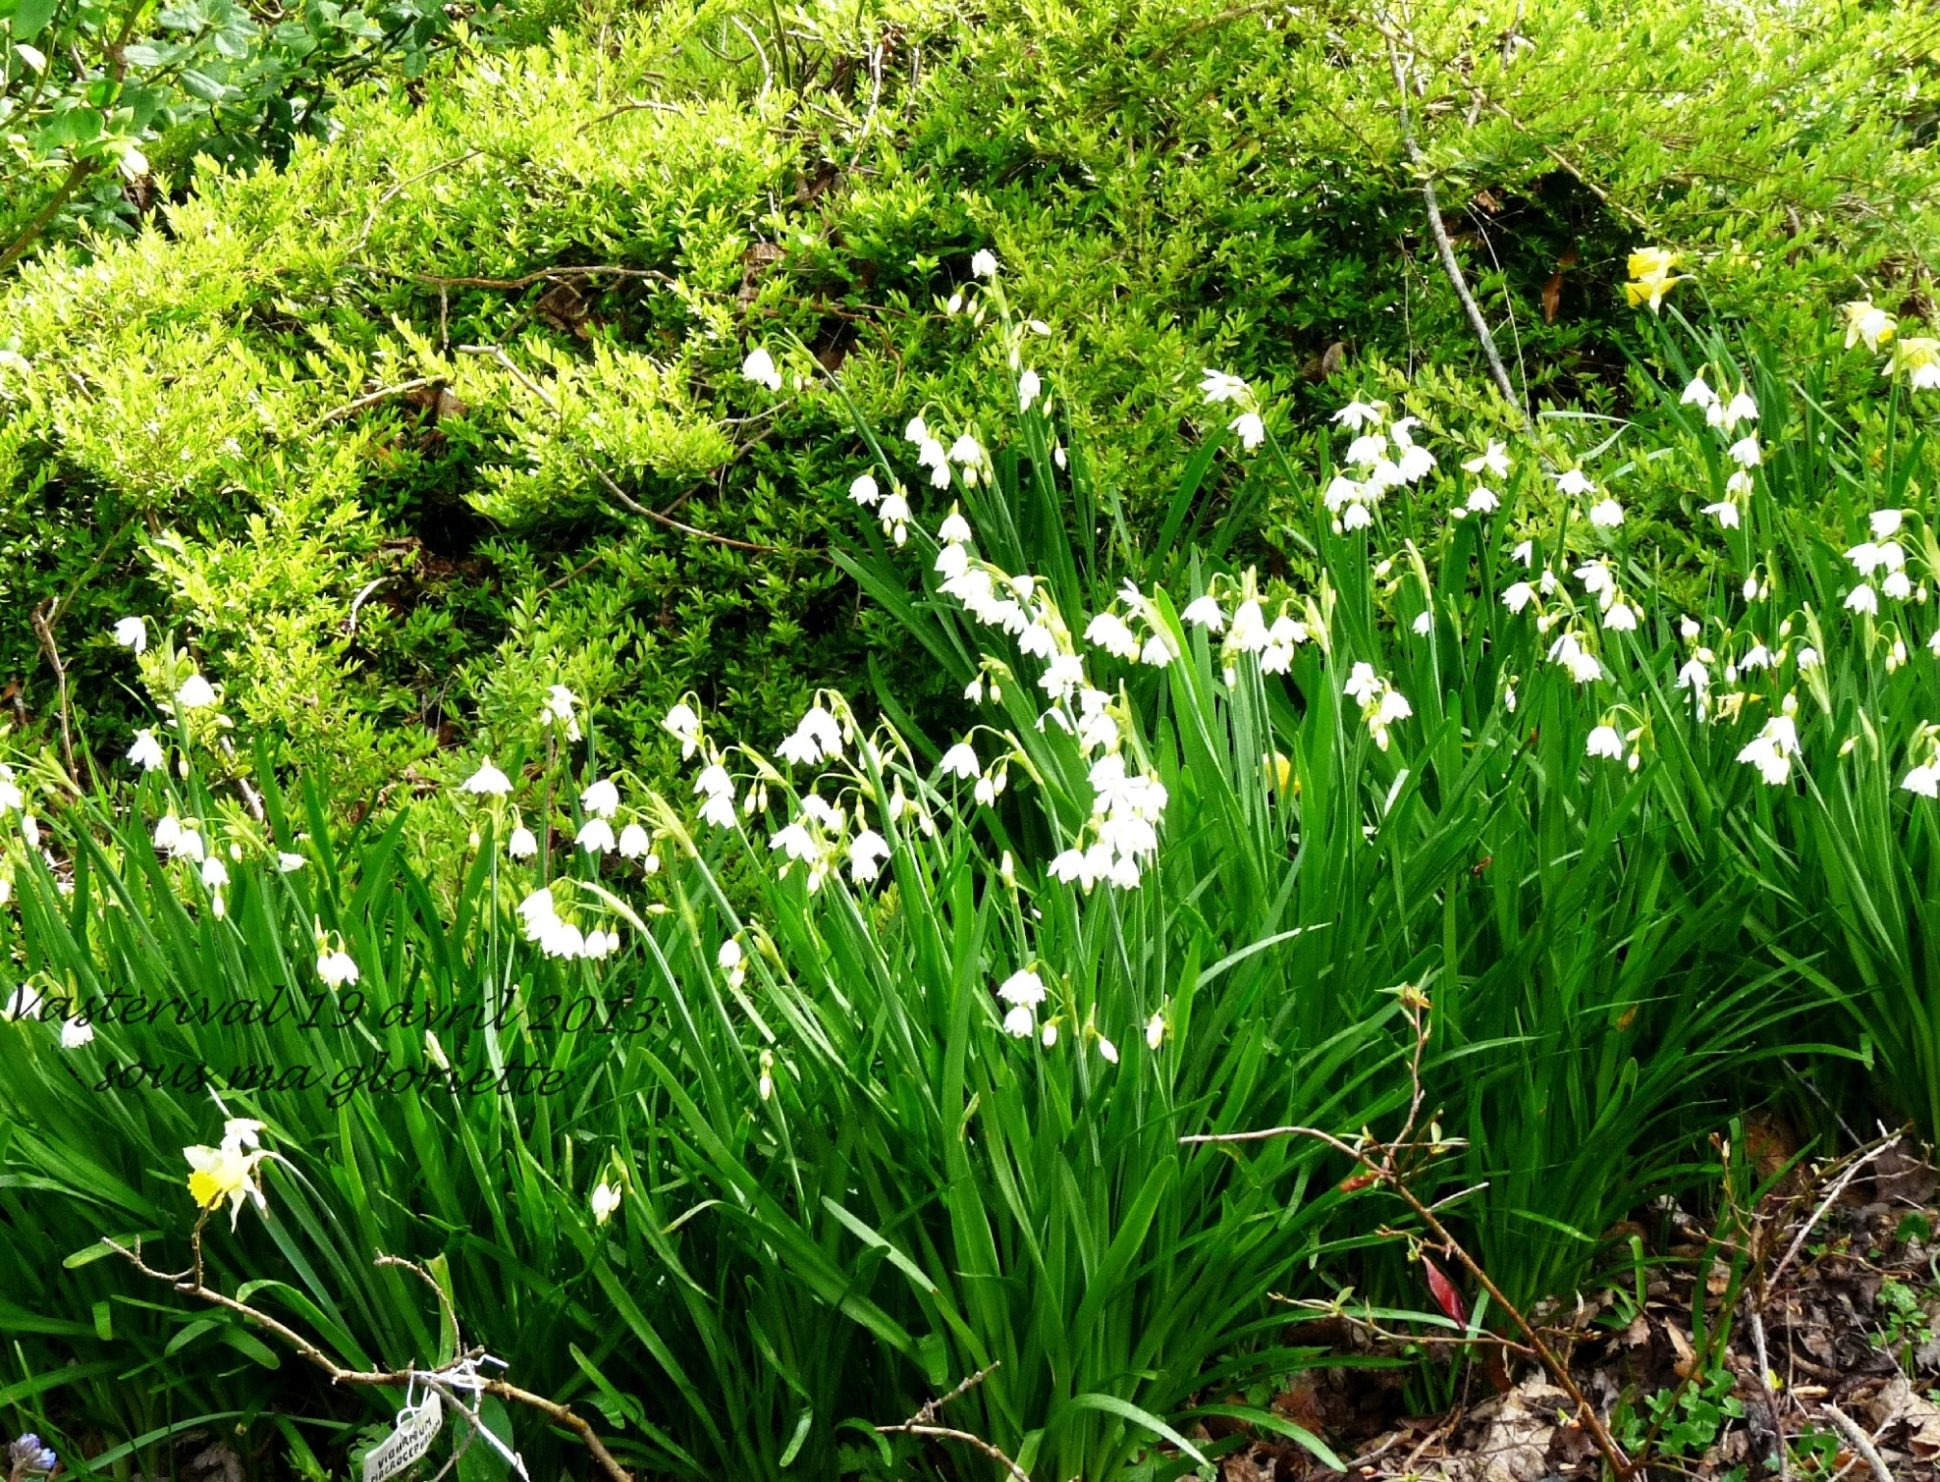
Notes:
Le Vasterival

Slide 32
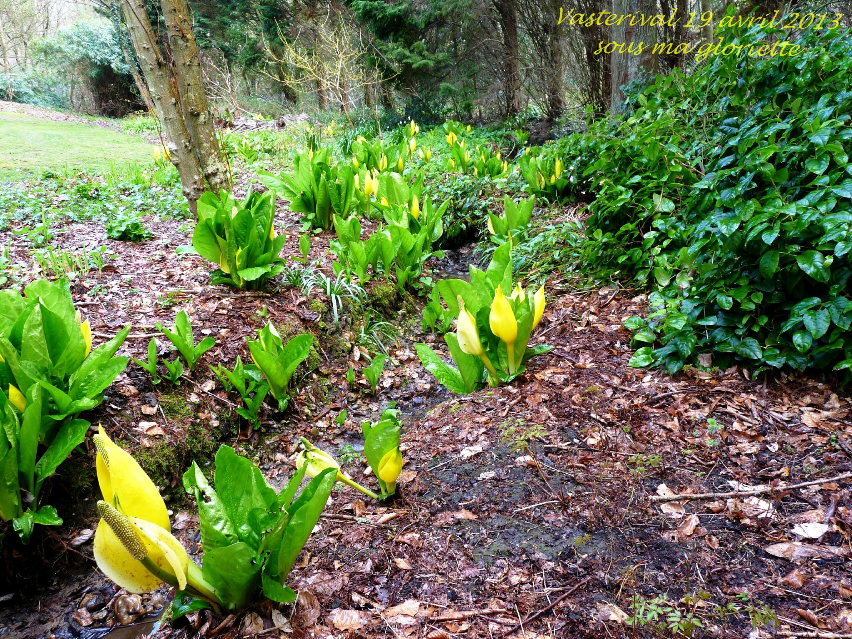
Notes:
Le Vasterival.-Lysichiton

Slide 33
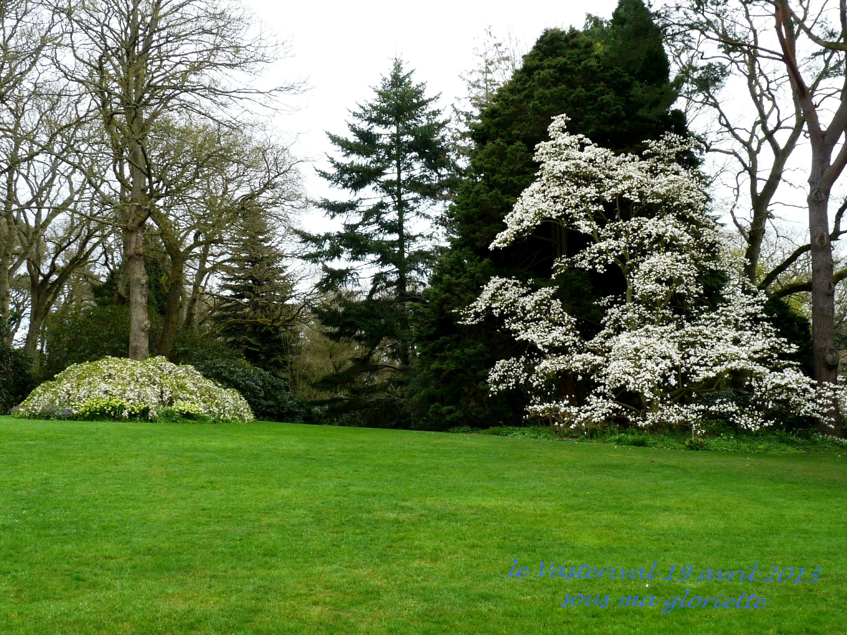

Slide 34
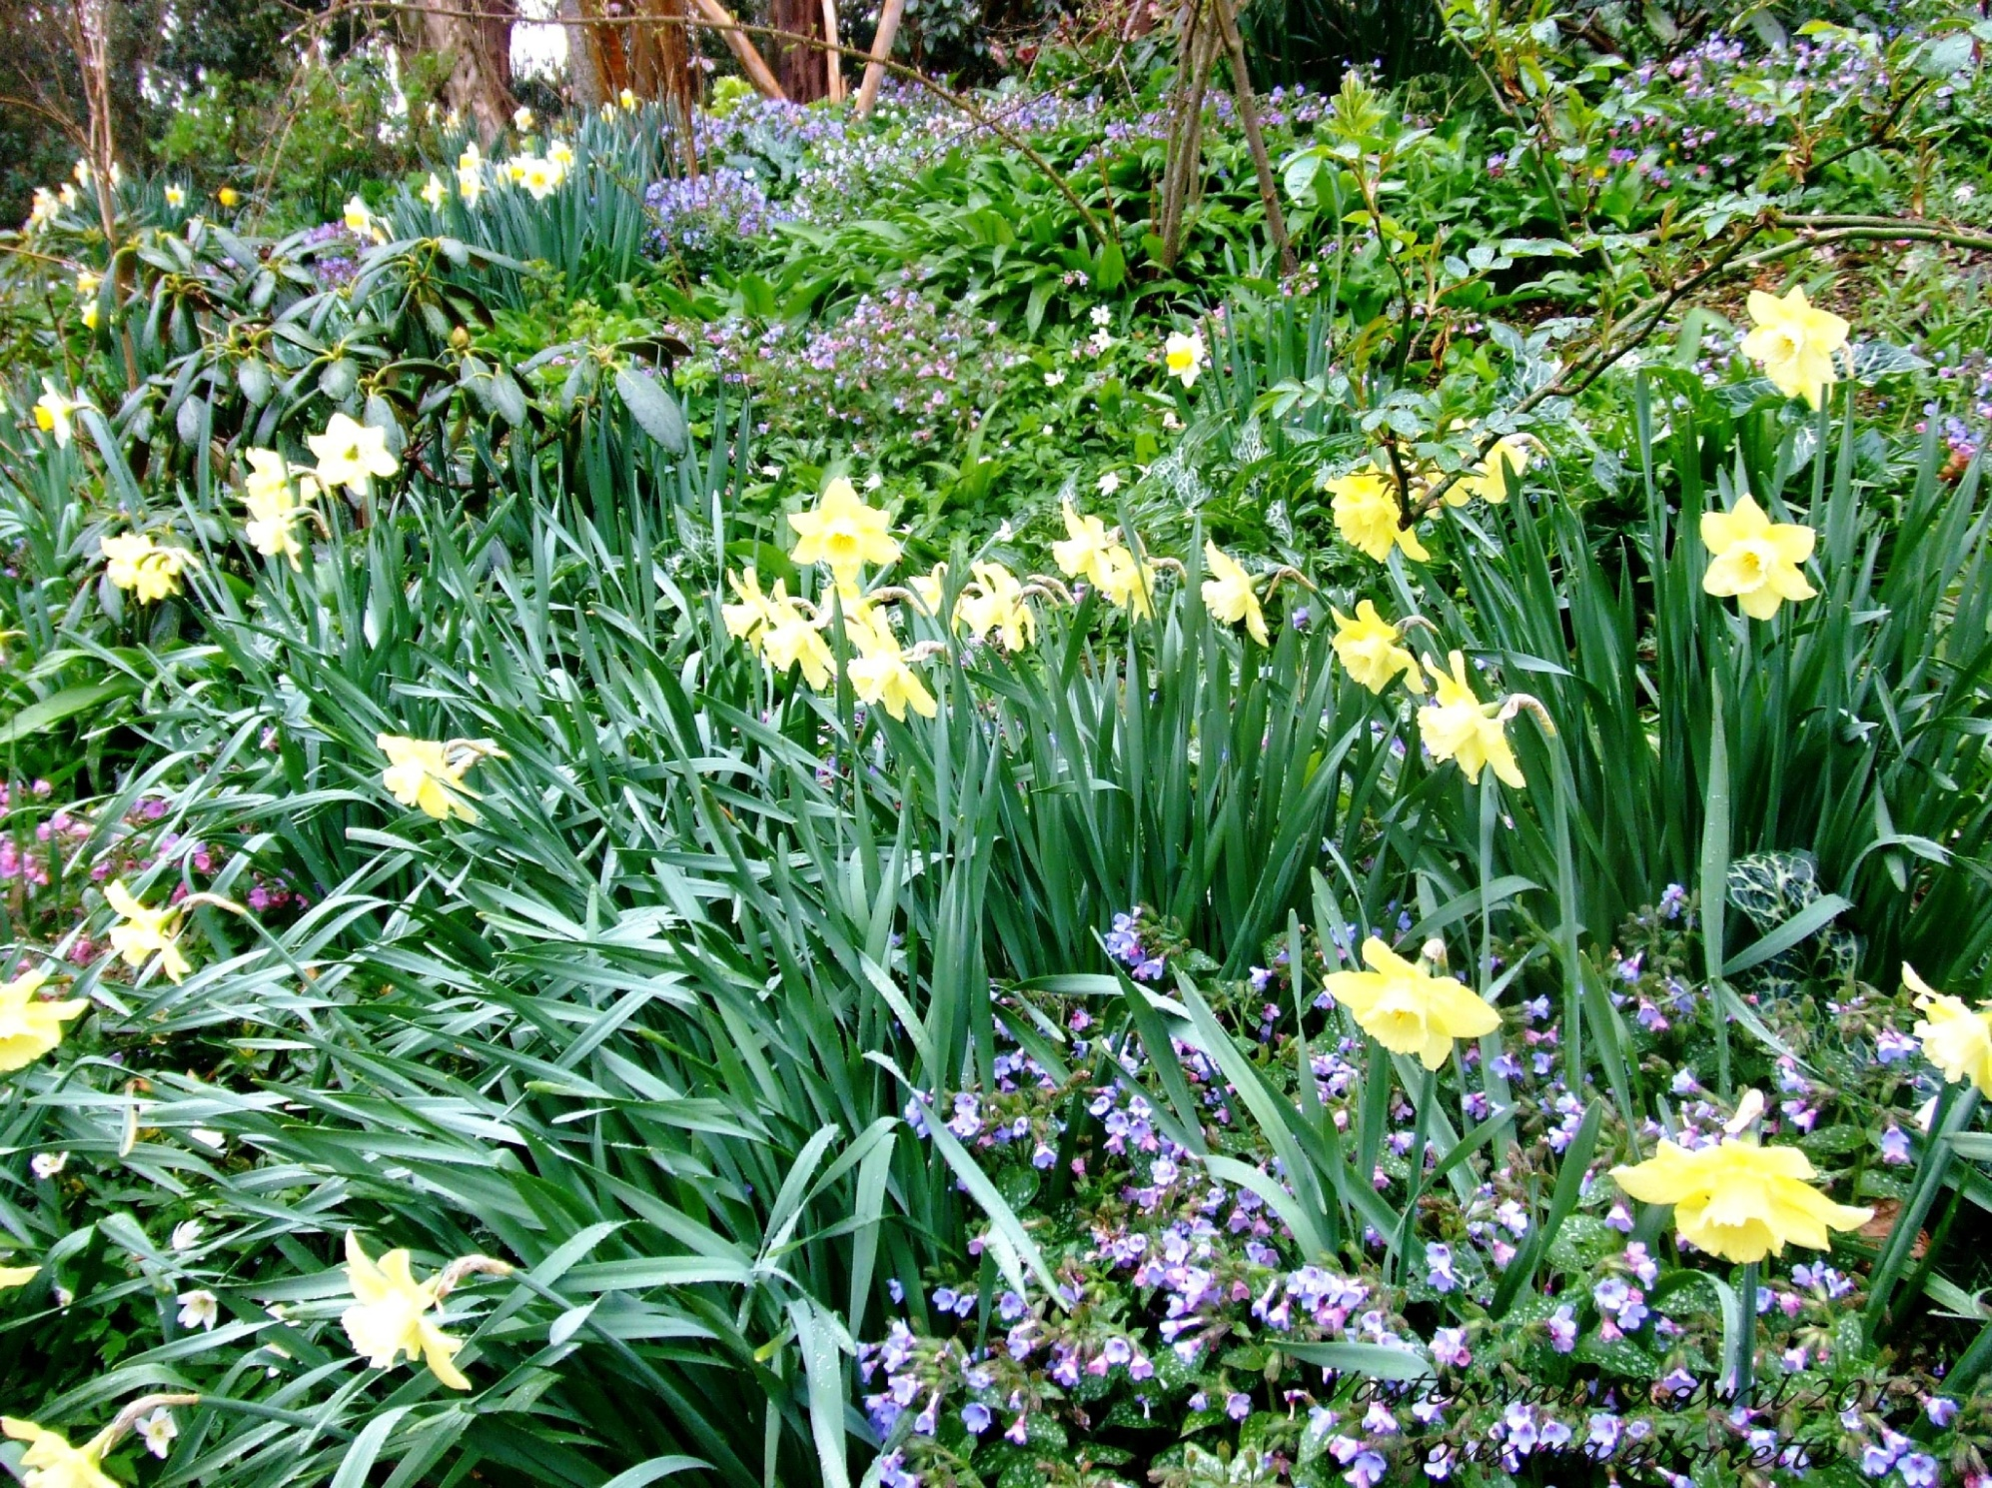
Notes:
Le Vasterival.-Narcisos

Slide 35
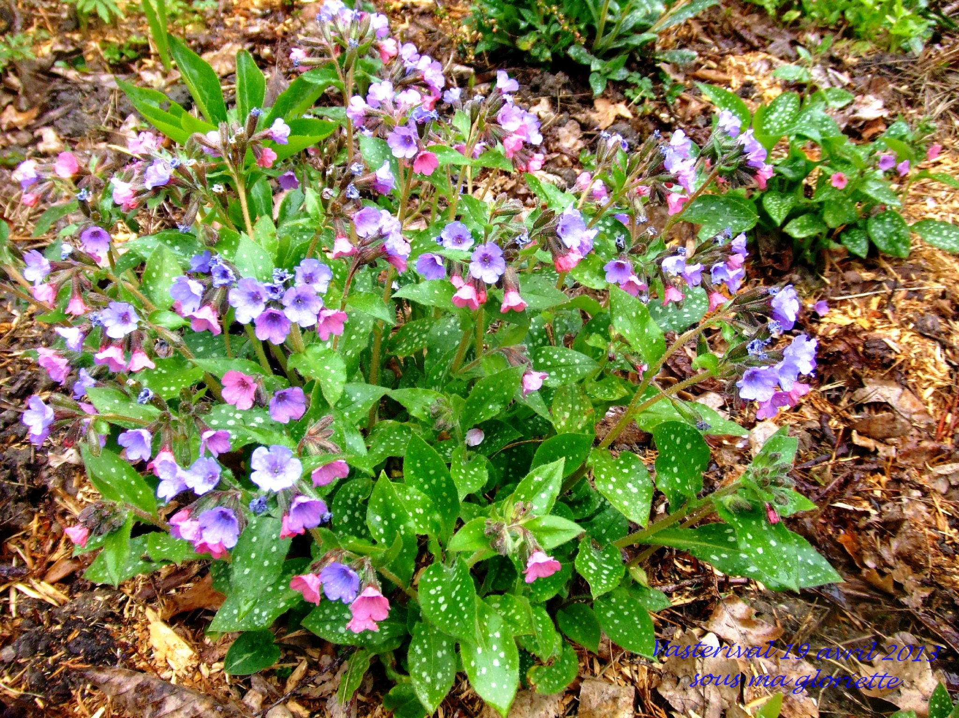
Notes:
Le Vasterival.-Pulmonaria

Slide 36
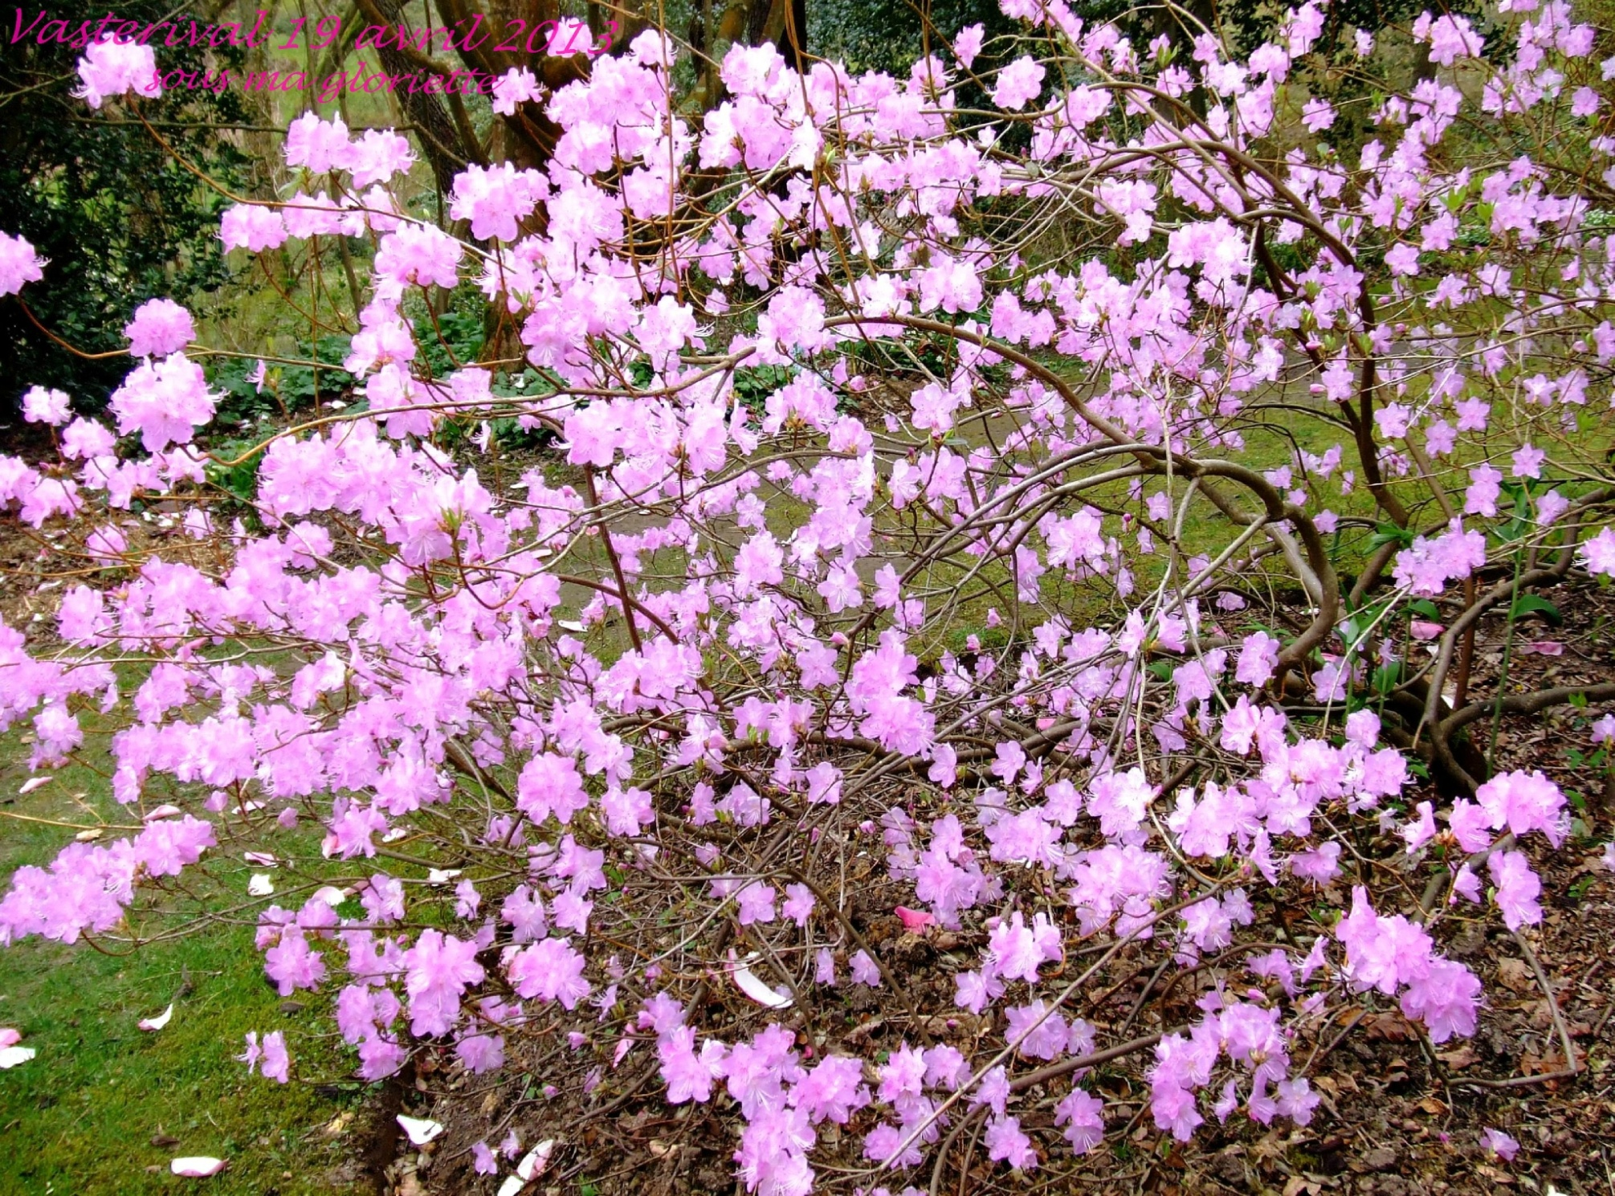
Notes:
Le Vasterival.

Slide 37
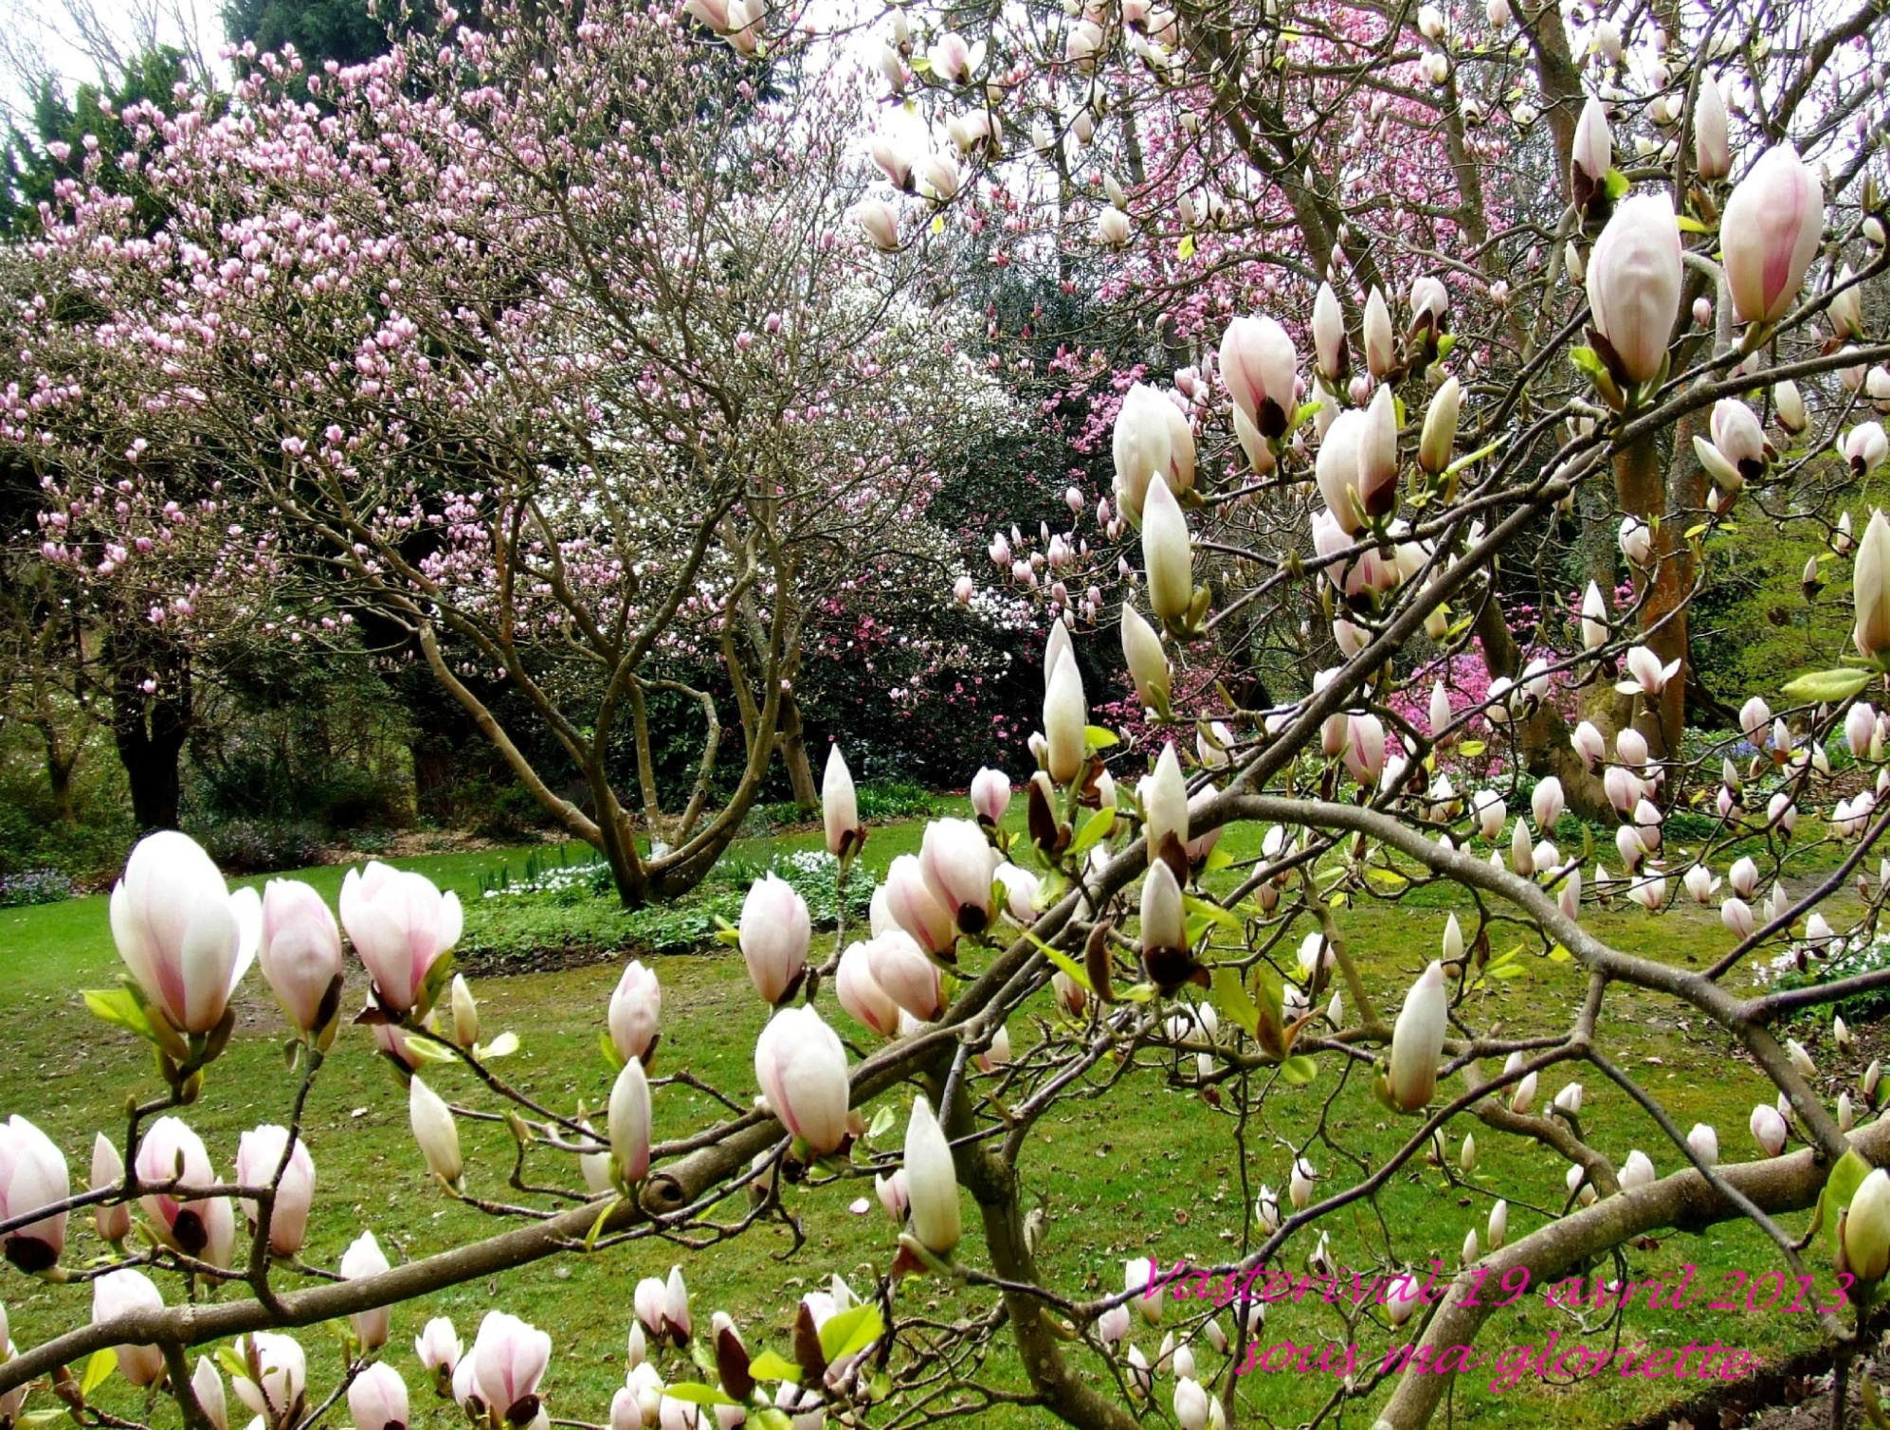
Notes:
Le Vasterival.-Magnolias

Slide 38
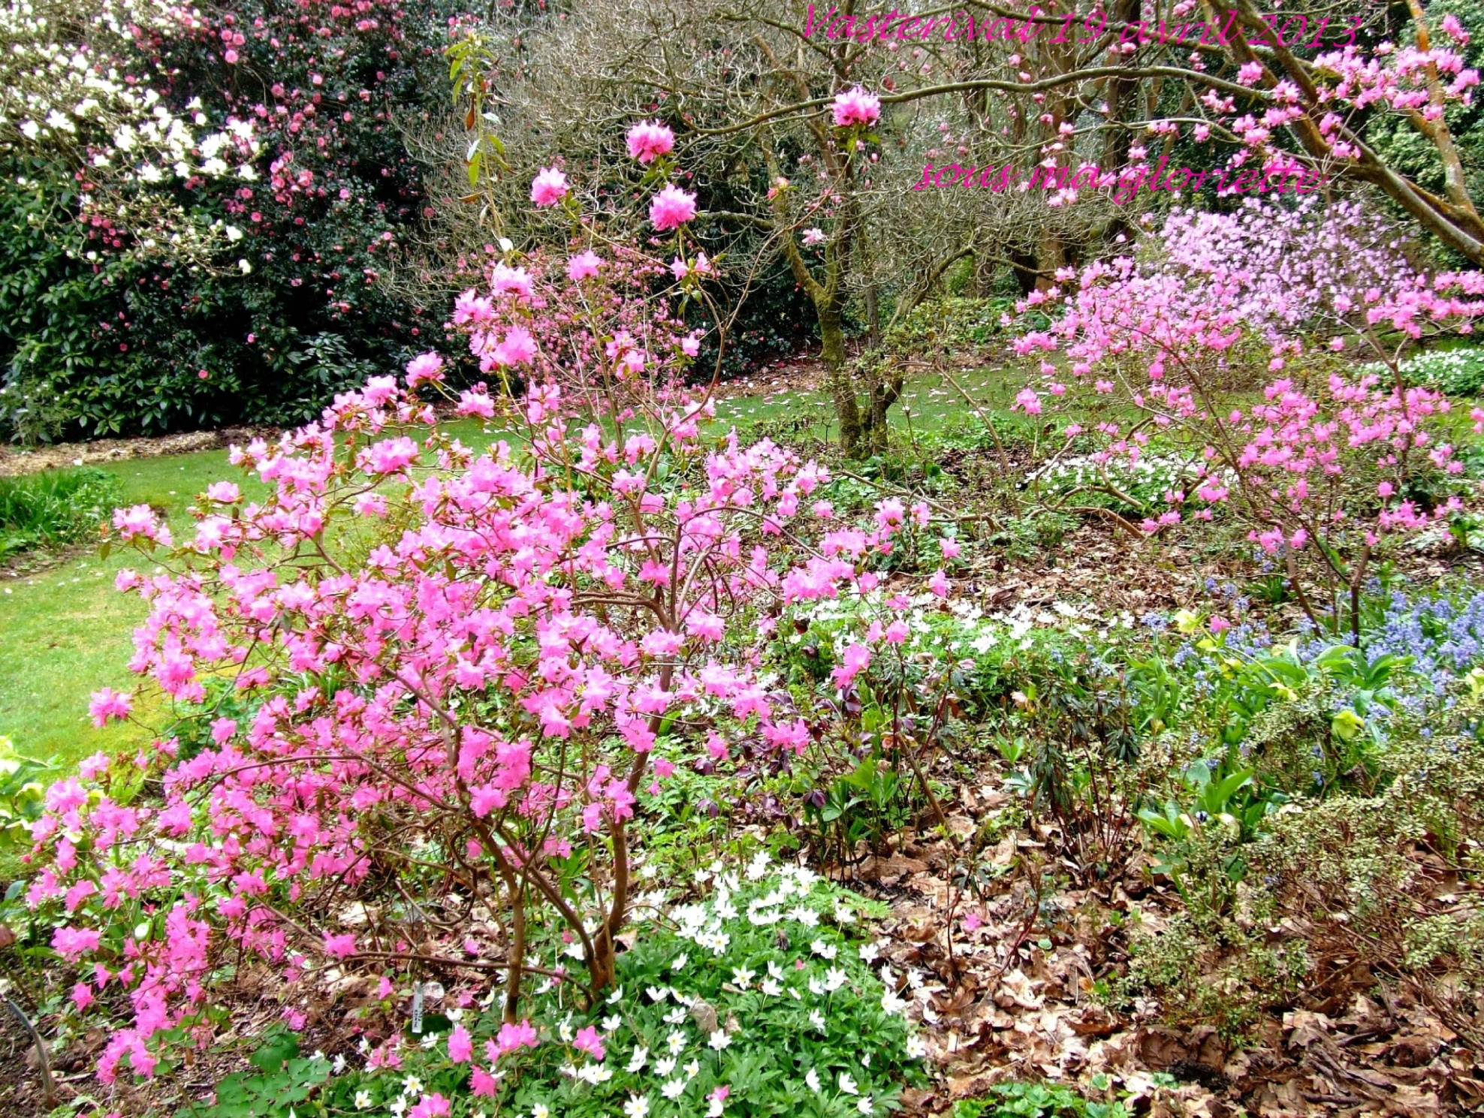
Notes:
Le Vasterival.-

Slide 39
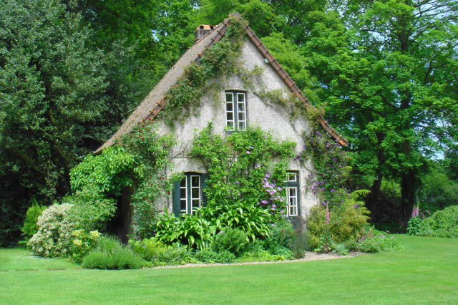
Notes:
Le Vasterival.-

Slide 40
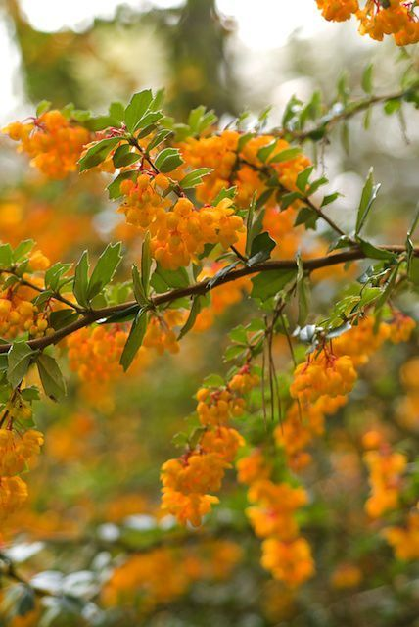
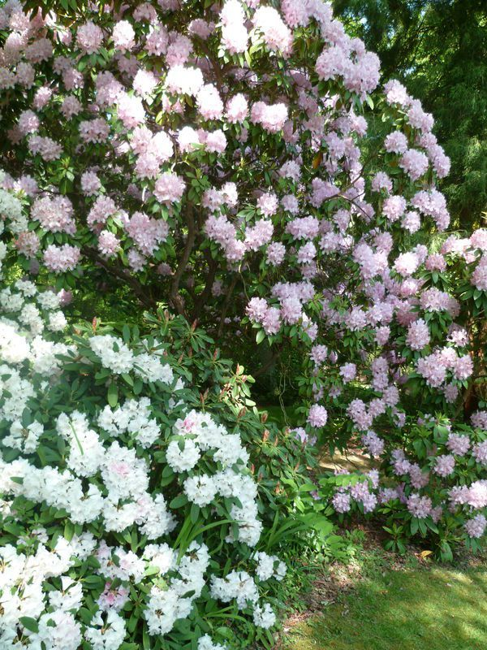
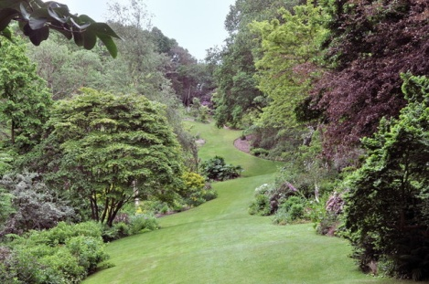
Notes:
Le Vasterival.-

Slide 41
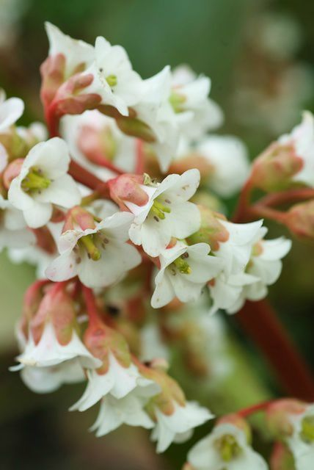
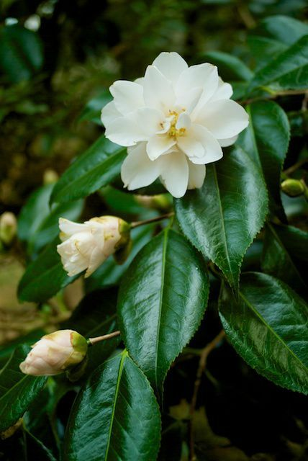
Notes:
Le Vasterival.-Camelia japonica

Slide 42
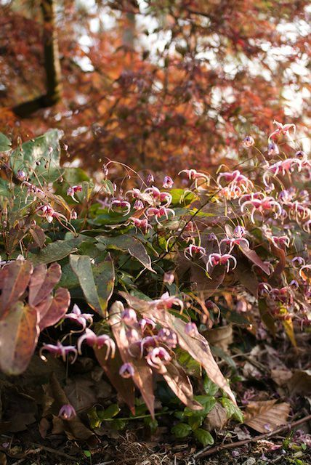
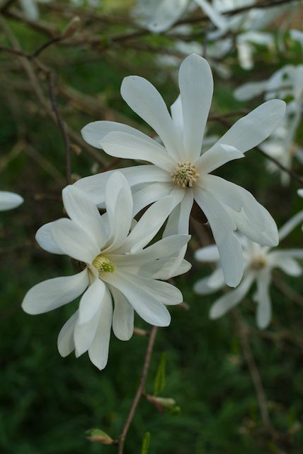
Notes:
Le Vasteribal.-Epimedium delabroye x hibrid y -Magnolia loebneri.-Merrill

Slide 43
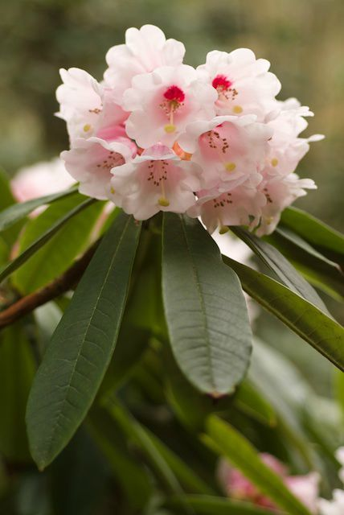
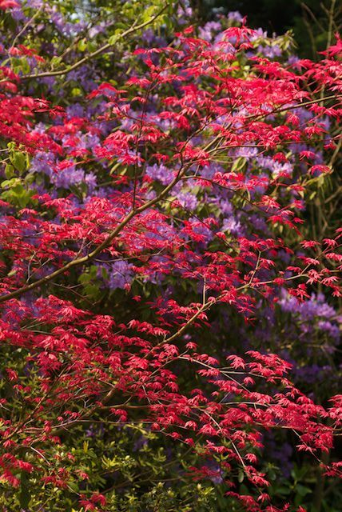
Notes:
Le Vasteribal.-Rhododendron calophytum y -Acer palmatum

Slide 44
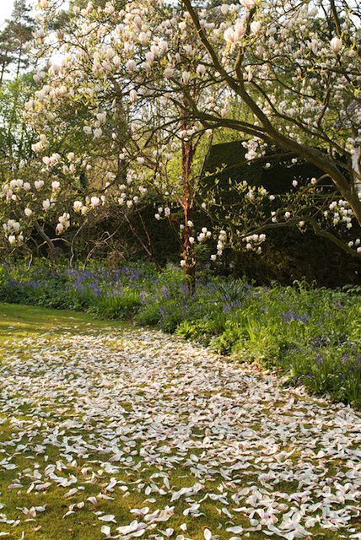
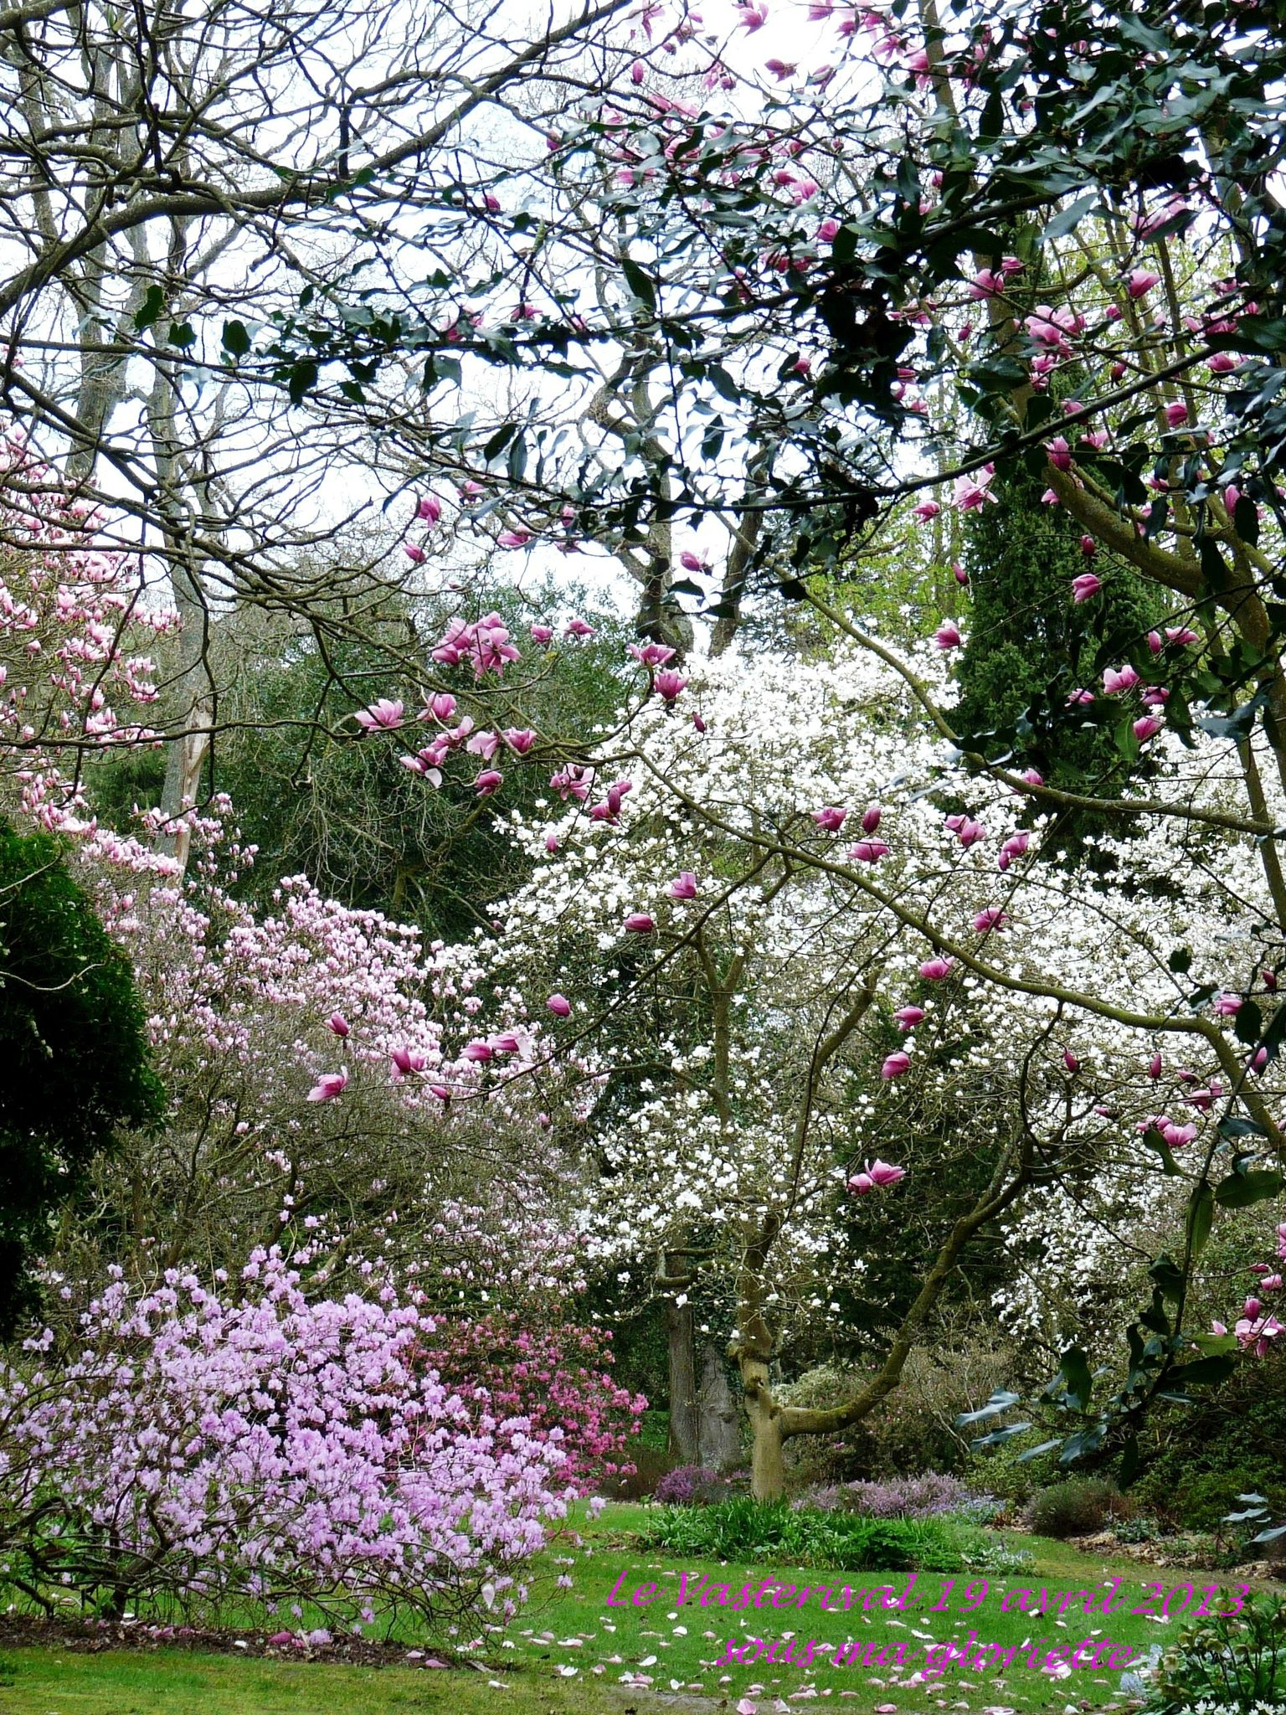
Notes:
Le Vasteribal.-Magnolia x soulangeana y

Slide 45
Parc de la Tête d'Or en Lyon
Parc de la Tête d'Or ("Parque de la Cabeza de Oro"), en Lyon , es un parque urbano en Francia , con 117 hectáreas (290 acres) que es 8,5 veces más pequeño que bois de Vincennes en París . Ubicado en el sexto distrito , que cuenta con un gran lago en el que la navegación se lleva a cabo durante los meses de verano. Debido al número relativamente pequeño de otros parques en Lyon, recibe un gran número de visitantes durante el verano, y es un destino frecuente para corredores y ciclistas.

Slide 46
En el extremo norte del parque, hay un pequeño zoológico con jirafas, elefantes, tigres y otros animales. También hay instalaciones deportivas, como un velódromo, pista de petanca, mini-golf, paseos a caballo, e incluso un tren en miniatura.
En 1530, las tierras que constituyen el actual parque eran propiedad de la familia Lambert, y la ubicación ya fue nombrado "Parc de la Tête d'Or". En 1662, un documento de archivo se refiere a la zona llamada Grange Lambert. El nombre de "Tête d'Or" fue encontrado en una leyenda que dice que un tesoro con una cabeza de Cristo podía ser enterrado en el parque. El área era una zona de inundación compuesto por "ones" (aguas muertas) del Ródano y "Dieu" ( pantanos ). Se mantuvo así hasta la creación del parque.

Slide 47
A partir de 1812, un parque urbano en Lyon fue planeado. Varios lugares se están programando, como la península o de la colina de Fourvière , y, finalmente, los terrenos propiedad en gran parte por los Civils de Lyon hospicios fueron elegidos. [2] En 1845, el arquitecto Christophe capo propondrán, en el propósito del embellecimiento de la Guillotière trimestre, un proyecto de parque urbano en la ubicación actual del parque: "Satisfacer las necesidades urgentes de una población grande, me dio las tierras y el cepillo del Parc de la Tête d'Or en un bosque plantado como el Bois de Boulogne ". Esta idea también fue presentada por el senador-alcalde Claude-Marius Vaïsse que quería crear un parque de "dar la naturaleza a los que no la tienen".

Slide 48
En 1856, la tierra fue comprada a los Hospices Civils de Lyon. Los trabajos en el parque se inició en 1856, bajo la dirección del suizo paisaje diseñadores Eugene y Denis Bulher y duró cinco años. El parque fue finalmente inaugurado en 1857, aunque en ese momento todo el trabajo aún no ha terminado. Se encuentra en el distrito norte de Les Brotteaux, a lo largo del Ródano. La presa fue construida para hacer vastas tierras no inundadas transformado en un parque.
1857: En un principio, el Jardín Botánico de Lyon fue creado después de un decreto de 1794 por la Convención Nacional , que requiere la creación de las Escuelas Centrales de ciudades de más de 300.000 habitantes

Slide 49
Estas escuelas debían enseñar la ciencia, la literatura y las artes, y un jardín botánico. Así, Jean-Emmanuel Gilibert, entonces alcalde de Lyon, aplica el decreto en su la ciudad y creó el jardín botánico en las laderas de la Croix-Rousse. Terminado en 1804 en el convento de la Déserte, el jardín era demasiado pequeña y por lo tanto fue trasladado al parque en 1857. A continuación, se compone de más de 4.000 plantas. El jardín se encuentra en el parque del este de no poner en peligro las perspectivas del parque y romper el efecto producido por el gran jardín central, en el sur del lago. Una tierra para los cultivos experimentales fue desarrollado para poaceae , árboles frutales y plantas medicinales.
Ahora extiende sobre siete hectáreas, las colecciones Jardin botanique de Lyon son tan ricas como la del Museo Nacional de Historia Natural de París.
1859: el invernadero fue trasladado desde el jardín botánico en las laderas de la Croix-Rousse en el nuevo parque.

Slide 50
1861: Creación de una actividad de canotaje en el lago. Ese año, el parque tenía espacios dedicados a la presentación de los animales. El plan de los hermanos Bühler incluye entradas originales como un parque con las ovejas, un corral de pollos y un pasto de la vaca. Poco a poco, un parque zoológico fue creado por la llegada de animales exóticos, la construcción y renovación de instalaciones adecuadas, la última de ellas la llanura africana, inaugurado en octubre de 2006.
1865: construcción de grandes invernaderos de efecto invernadero y de agave por el arquitecto Gustave capo.
1867: Mapa de la acuarela del parque se presenta en la Exposición Universal de París.
De 1877 a 1880: la reconstrucción de grandes invernaderos.
1881: construcción del monumento des legionarios.
1887: la construcción del invernadero Victoria, destruido en 1980.

Slide 51
1894: Universal, internacional y Exposición colonial tuvo lugar en la sede del Parc de la Tête d'Or. después de un acto el 28 de agosto de 1884, fuertes del Parc de la Tête d'Or y Charpennes fueron demolidas para la creación del Boulevard du Nord, actualmente llamado Boulevard des Belges . La cabaña guardias, casas de campo, y el velódromo se construyeron. Ese año, la parte Villeurbanne del parque fue anexada por la ciudad de Lyon: el parque fue durante mucho tiempo compartido entre Lyon y Villeurbanne, y la frontera entre las dos comunidades cruzó el parque. Las peleas y rivalidades siempre surgieron entre los dos municipios con respecto a los gastos e ingresos del parque. El presidente francés, bajo la Tercera República Jean Casimir-Perier promulgada el 17 de diciembre 1894, el derecho a la anexión de la parte del parque en Villeurbanne para el distrito 6 de Lyon.

Slide 52
1896-1898: La ciudad quería hacer una valla para proteger el parque y para evitar los estafadores de la introducción de mercancías escondidas por la vegetación, ya que el parque se encuentra a continuación, en el límite de la subvención. El 05 de noviembre 1896 se decidió la construcción de la valla consiste en un muro de hormigón coronado por una barandilla de hierro. Una oposición fuerte fue levantado en contra de la idea de una valla: el 17 de noviembre de 1898, la puerta se rompió más de trescientos metros. El trabajo terminó con la ruptura de las redes a las tres entradas: Puerta de Tête-d'Or, puerta de Montgolfier y la puerta principal de Les legionarios, que ahora se llama Les Enfants du Rhône. Esta última puerta fue objeto de un concurso lanzado en 1898, ganada por Charles Meysson. La puerta fue hecha por la firma de Jean Bernard Lyon. Es treinta y dos metros de longitud y tiene dos pilones de piedra. La puerta central es de once metros de altura. Toda la puerta pesa once toneladas

Slide 53
1899: construcción de colecciones, las culturas y las palmas invernaderos
1901: construcción de los pabellones de la Tête d'Or puerta
1904: construcción de un establo para vacas por el arquitecto Tony Garnier , que se trasladaron a Cibeins en 1914.
1913: construcción de un muelle en el lago
1917: inauguración de las nuevas jaulas de los leones
1932: el metro que conecta la Île aux Cygnes y la ribera oriental se abrieron.
1961-1964: creación del nuevo jardín de rosas
1964: creación del recinto de los elefantes
1968: construcción de un recinto para jirafas, ahora vacía después de la eliminación de las jirafas en su nuevo recinto en la llanura africana

Slide 54
1989: creación del lugar derecho humano (Espace droits de l'homme) en la parte norte del parque, y algunos monolitos erigido contener el texto de la declaración.
1991: propuesta de construcción de una nueva entrada en el frente de la Cité Internationale de Lyon
2006-2007: establecimiento de la llanura africana en el zoo.
El parque cuenta con amplias zonas de césped y terreno ondulado. Está rodeado por un dique que separa el Ródano y en el que se celebró la feria y exposiciones. Después de que el movimiento del centro de exposiciones a los suburbios, en Chassieu , el sitio se convirtió en un complejo de viviendas con oficinas, apartamentos y edificios dedicados al entretenimiento, como la Ciudad Internacional de Lyon y el anfiteatro de 3000 asientos del Palacio de Congresos de Lyon.

Slide 55
Un gran lago de 16 hectáreas se puede disfrutar de los placeres de la navegación en verano, gracias al muelle ubicado en la orilla sur. En la parte norte de la elevación dos islas boscosas del lago, la Île des Tamaris, accesible sólo por barco, y la Île du Souvenir en el que se erigió un monumento en forma de un cuadrilátero. Antiguamente llamada Île des Cygnes, se ha convertido después de los planes del arquitecto Tony Garnier Lyon y el 1904 Premio de Roma escultor Jean-Baptiste Larrivé para honrar a los soldados muertos en combate. Los nombres de los soldados están grabados en los lados exteriores de las paredes. Un pasillo subterráneo permite el acceso a la isla, la escalera que conduce literalmente sumergida bajo el lago.

Slide 56
El parque también contiene cuatro jardines de rosas , pero también enormes invernaderos , un jardín botánico , un zoológico y un velódromo .
La entrada principal, en la esquina sureste, está custodiada por una enorme puerta de hierro forjado conocida como la Porte des enfants du Rhône (puerta de los hijos del Ródano).
La puerta, con sus rasgos dorados, se instaló en 1901, cuando el parque fue cercado por primera vez.

Slide 57
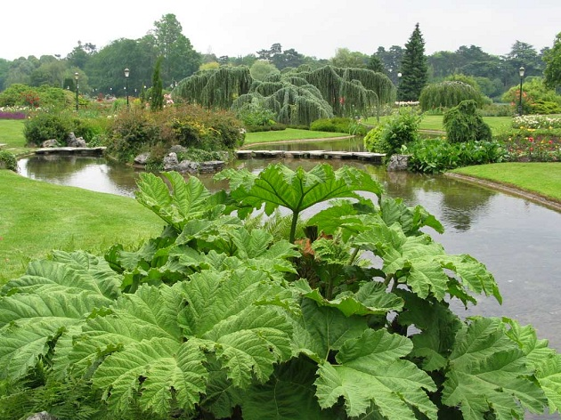
Notes:
Parc de la Tête d'Or en Lyon

Slide 58
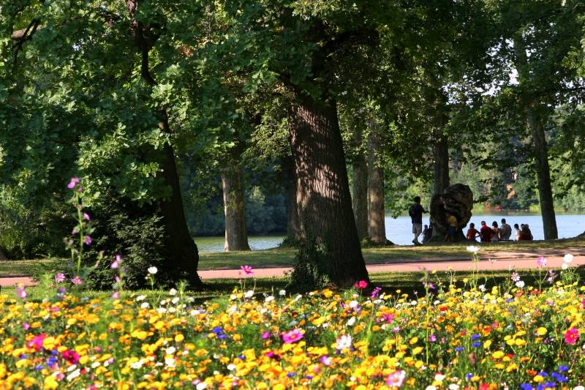
Notes:
Parc de la Tête d'Or en Lyon

Slide 59
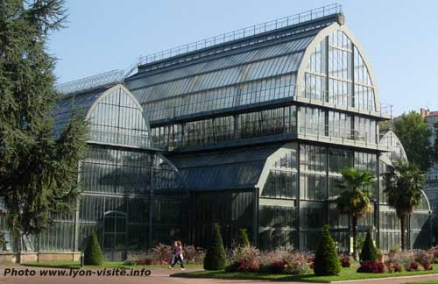
Notes:
Parc de la Tête d'Or en Lyon

Slide 60
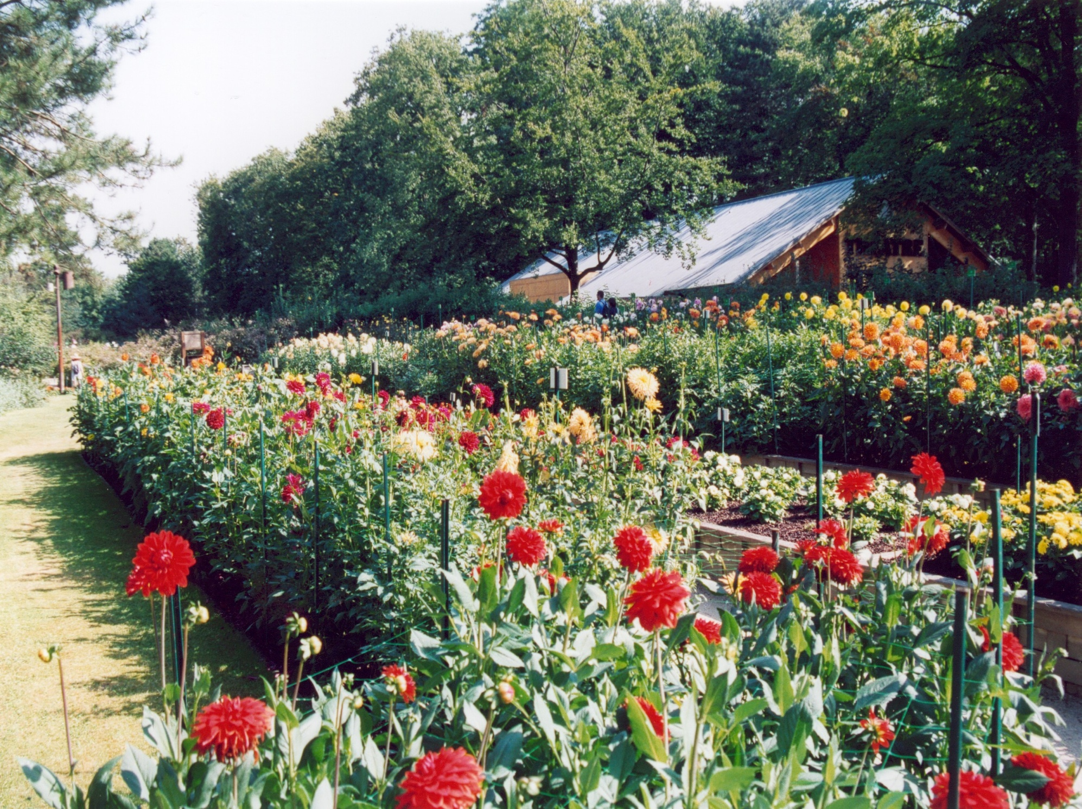
Notes:
Parc de la Tête d'Or en Lyon

Slide 61

Notes:
Parc de la Tête d'Or en Lyon

Slide 62

Notes:
Parc de la Tête d'Or en Lyon

Slide 63

Notes:
Parc de la Tête d'Or en Lyon

Slide 64


Slide 65

Notes:
Parc de la Tête d'Or en Lyon

Slide 66

Notes:
Parc de la Tête d'Or en Lyon

Slide 67

Notes:
Parc de la Tête d'Or en Lyon

Slide 68

Notes:
Parc de la Tête d'Or en Lyon

Slide 69

Notes:
Parc de la Tête d'Or en Lyon

Slide 70

Notes:
Parc de la Tête d'Or en Lyon

Slide 71

Notes:
Parc de la Tête d'Or en Lyon

Slide 72

Notes:
Parc de la Tête d'Or en Lyon

Slide 73

Notes:
Parc de la Tête d'Or en Lyon

Slide 74

Notes:
Parc de la Tête d'Or en Lyon

Slide 75

Notes:
Parc de la Tête d'Or en Lyon

Slide 76

Notes:
Parc de la Tête d'Or en Lyon

Slide 77

Notes:
Parc de la Tête d'Or en Lyon

Slide 78

Notes:
Parc de la Tête d'Or en Lyon

Slide 79

Notes:
Parc de la Tête d'Or en Lyon

Slide 80

Notes:
Parc de la Tête d'Or en Lyon

Slide 81
Parc Floral de la Source.-Orleans.
El Parc Floral de la Source es un jardín a la francesa situada al sur del río Loira , en el La Source barrio de la ciudad de Orléans , en el departamento de Loiret . Con más de 150.000 visitantes en 2007, es el sitio más visitado de Loiret.
La fuente del río Loiret se encuentra en el centro del parque.
El parque ha sido galardonado con el estado de Jardin remarquable por el Ministerio francés de Cultura y el Consejo Nacional de los parques y jardines

Slide 82
El Parc Floral de la Source se extiende sobre 35 hectáreas (86.5 acres ).
Utiliza los contornos naturales del sitio y se compone de espacios abiertos donde se yuxtaponen la flora, fauna y minerales.
Su posición geográfica única, entre la zona boscosa de Sologne y las llanuras del valle del Loira , le da un relieve particular.
En su centro, después de un curso subterráneo de varios kilómetros, es el resurgimiento del Loiret.
Con el paso de las estaciones, floración sucesiva renueva continuamente la aparición de los jardines.

Slide 83
En 510, el terreno fue cedido a los monjes de la abadía de Saint-Mesmin de Micy por Clovis . Desde 1427, perteneció sucesivamente a varios señores y las familias nobl
El primer gran trabajo de jardinería, en el estilo formal de los jardines franceses , data de principios del siglo 18. Durante la década de 1720, una casa de hielo, una galería de biblioteca, bajorrelieves y una terraza se incorporaron en el jardín.
En 1959, la ciudad de Orleans y el departamento adquirió las 410 hectáreas de la finca, 35 hectáreas fueron reservadas para crear el parque, y el resto se utiliza para crear el barrio de La Fuente como un sitio para la Universidad de Orléans
El jardín se abrió en 1964 como un parque recreativo, así como una vitrina para el departamento de horticultura

Slide 84
En 1967, el Floralies internationales d'Orléans atrajo 2.3 millones de visitantes en seis meses. El presupuesto total fue de más de un millón de francos.
De abril a octubre de 1967, Orléans se convirtió en la capital mundial de la horticultura: 330 expositores, 700 productores de 11 países, 13.000 m² de invernaderos construidos especialmente para albergar exposiciones sucesivas en 35 hectáreas.
Además de la horticultura, las Floralies incluyen varias atracciones, incluyendo una reconstrucción de un pueblo Gaulois, destruyendo así un templo antiguo.

Slide 85
Otras exposiciones: en 1996, voyage en La Ronde des fougères Chrysanthèmes y, en 1998, el fête de l'iris, en 1999, jardins du monde (30o Salón del crisantemo) y el Salón Internacional de la dalia y frutos de otoño; en 2000, 200.000 bulbos en flor, en 2001, el parque de tous les enchantements et le monde des nains-ventes, en 2003, chrysanthèmes recup'art, en 2006, el festival de aves exóticas y orquídeas; en 2007, le Festival de l'iris

Slide 86

Notes:
Parc Floral de la Source.-Orleans.

Slide 87

Notes:
Parc Floral de la Source.-Orleans.

Slide 88

Notes:
Parc Floral de la Source.-Orleans.

Slide 89

Notes:
Parc Floral de la Source.-Orleans.

Slide 90

Notes:
Parc Floral de la Source.-Orleans.

Slide 91

Notes:
Parc Floral de la Source.-Orleans.

Slide 92

Notes:
Parc Floral de la Source.-Orleans.

Slide 93

Notes:
Parc Floral de la Source.-Orleans.

Slide 94

Notes:
Parc Floral de la Source.-Orleans.

Slide 95

Notes:
Parc Floral de la Source.-Orleans.

Slide 96

Notes:
Parc Floral de la Source.-Orleans.

Slide 97


Slide 98

Notes:
Parc Floral de la Source.-Orleans.

Slide 99

Notes:
Parc Floral de la Source.-Orleans.

Slide 100

Notes:
Parc Floral de la Source.-Orleans.

Slide 101

Notes:
Parc Floral de la Source.-Orleans.

Slide 102

Notes:
Parc Floral de la Source.-Orleans.

Slide 103

Notes:
Parc Floral de la Source.-Orleans.

Slide 104

Notes:
Parc Floral de la Source.-Orleans.

Slide 105

Notes:
Parc Floral de la Source.-Orleans.

Slide 106





Notes:
Parc Floral de la Source.-Orleans.

Slide 107

Parc Floral de la Source.-Orleans
Notes:
Parc Floral de la Source.-Orleans

Slide 108

Parc Floral de la Source.-Orleans
Notes:
Parc Floral de la Source.-Orleans

Slide 109

Parc Floral de la Source.-Orleans

Slide 110


